Slide 1
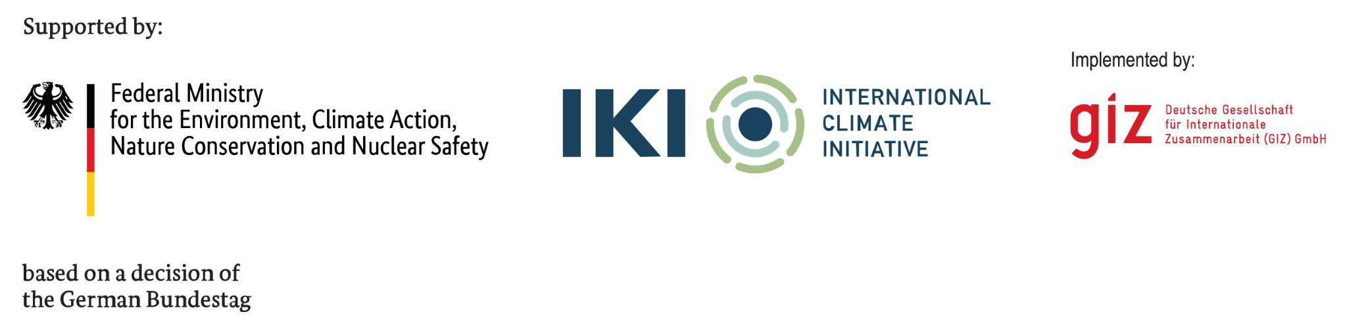

Підходи ЄС до інтегрованого запобігання і контролю промислового забруднення. Директива 2010/75/ЄС
Світлана Сушко, експерт з наближення законодавства щодо зменшення промислового забруднення

Slide 2
ТЕНДЕНЦІЇ РЕГУЛЮВАННЯ ПРОМИСЛОВОГО ЗАБРУДНЕННЯ В ЄС
Директива IPPC (96/61/ЄС), 1996 року, відома як Директива про інтегроване запобігання та контроль забруднення, була прийнята з метою більш комплексного та цілісного підходу до вирішення проблеми впливу промислової діяльності на навколишнє середовище.
Директива 2008/1/ЄС замінила попередницю та містила кілька поправок (запобігання забрудненню повітря, води та ґрунту; мінімізація утворення відходів; сприяння енергоефективності; запобігання та пом'якшення наслідків аварій; забезпечення екологічної відповідальності після припинення діяльності).
Директива IPPC була кілька разів змінена і зрештою замінена Директивою про промислові викиди (2010/75/ЄС), яка об'єднала та оновила кілька законодавчих актів ЄС у сфері охорони навколишнього середовища. Визнання в ЄС принципу «забруднювач платить» («polluter pays»)
Директива була змінена Директивою ЄС 2024/1785 Про викиди від промислових підприємств та тваринництва («on industrial and livestock rearing emissions»)
Вона відійшла від односторонніх екологічних норм, визнавши взаємозв'язок промислового забруднення різних середовищ (повітря, води та землі). Директива мала на меті досягти «відсутності значного забруднення» («no significant pollution») шляхом вимоги до операторів установок використання найкращих доступних технологій (НДТМ) та врахування загального впливу їхньої діяльності на навколишнє середовище.

Slide 3

IED: Industrial Emissions Directive
Директива про промислові викиди 2010/75/ЄС
(інтегроване запобігання та контроль забруднення),
прийнята 24/11/2010 року
ОСНОВНИЙ ІНСТРУМЕНТ ЄС, ЩО РЕГУЛЮЄ ВИКИДИ ЗАБРУДНЮЮЧИХ РЕЧОВИН ВІД ПРОМИСЛОВИХ УСТАНОВОК
Ціль:
Директива про промислові викиди спрямована на ДОСЯГНЕННЯ ВИСОКОГО РІВНЯ ЗАХИСТУ ЗДОРОВ'Я ЛЮДЕЙ І НАВКОЛИШНЬОГО СЕРЕДОВИЩА В ЦІЛОМУ шляхом скорочення шкідливих промислових викидів в ЄС
Понад 50 000 установок, що здійснюють промислову діяльність, перераховану в Додатку I до Директиви, повинні працювати відповідно до інтегрованого дозволу (виданого органами влади в державах-членах). Цей дозвіл повинен містити умови, встановлені відповідно до принципів і положень Директиви.

Slide 4

ОСНОВНІ СТОВПИ ДИРЕКТИВИ 2010/75/ЄC
Інтегрований підхід означає, що дозволи повинні враховувати всі екологічні показники підприємства. Це стосується викидів у повітря, воду та землю, утворення відходів, використання сировини, енергоефективності, шуму, запобігання нещасним випадкам та відновлення території після закриття підприємства
Умови дозволу, включаючи граничні значення викидів, повинні ґрунтуватися на найкращих доступних технологіях та методах управління (НДТМ)
Індивідуальний підхід Директива дозволяє компетентним органам певну гнучкість у встановленні менш суворих граничних значень викидів. Це можливо лише в окремих виключних випадках.
Директива містить обов'язкові вимоги щодо екологічних перевірок. Держави-члени повинні створити систему екологічних перевірок і скласти відповідні плани перевірок. IED вимагає, щоб відвідування об'єкта відбувалося щонайменше кожні 1-3 роки з використанням критеріїв, заснованих на оцінці ризиків.
Директива гарантує, що громадськість має право брати участь у процесі прийняття рішень та бути поінформованою про його наслідки, маючи доступ до заявок на отримання дозволів, дозволів та результатів моніторингу викидів

Slide 5
IED об'єднує сім окремих існуючих директив, що стосуються промислових викидів:
З 7 січня 2014 року:
Директива 78/176/ЄЕС від 20 лютого 1978 року про відходи від виробництва діоксиду титану;
Директива 82/883/ЄЕС про нагляд і моніторинг відходів діоксиду титану;
Директива 92/112/ЄЕС про зменшення промислових відходів діоксиду титану;
Директива 1999/13/ЄС про зменшення викидів летких органічних сполук;
Директива 2000/76/ЄС про спалювання відходів (Директива про спалювання відходів);
Директива 2008/1/ЄС про інтегроване запобігання та контроль забруднення (Директива IPPC);
З 1 січня 2016 року:
Директива 2001/80/ЄС про обмеження викидів певних забруднюючих речовин з великих спалювальних установок (Директива LCP)

Slide 6
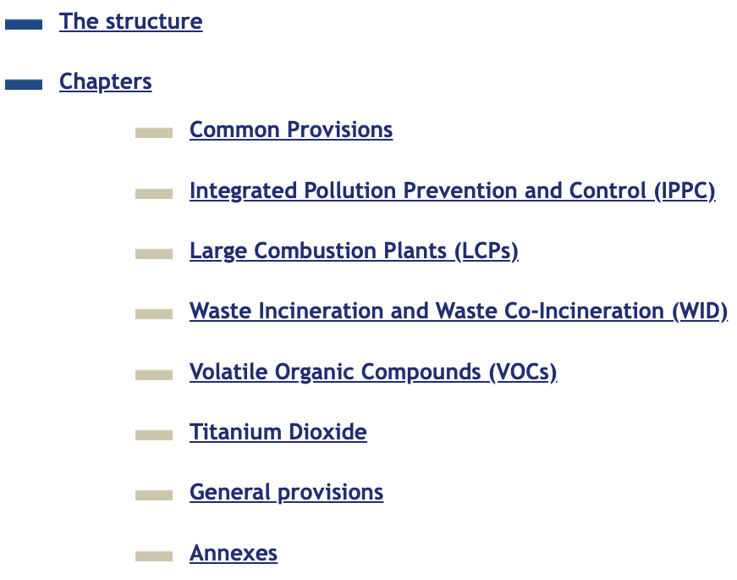
СТРУКТУРА ДИРЕКТИВИ 2010/75/ЄС
IED складається з семи розділів.
Розділи I та VII мають загальне застосування.
Розділ II застосовується лише до видів діяльності, зазначених у Додатку I (як правило, не до установок для спалювання відходів або розчинників).
Решта розділів містять конкретні мінімальні правила (включаючи граничні значення викидів) і застосовуються до конкретних секторів, таких як спалювальні установки, установки для спалювання відходів, установки та процеси, що використовують органічні розчинники, а також промисловість з виробництва діоксиду титану.
IED містить широкий і складний набір перехідних положень та положень щодо транспонування та набрання чинності (статті 80-82).
Реалізація директиви переглянута у січні 2016 року, а потім кожні 3 роки (стаття 73(1)).

Slide 7

КОГО СТОСУЄТЬСЯ ДИРЕКТИВА 2010/75/ЄС
ДОДАТОК 1 Директиви
2010/75/ЄС
Енергетика
Виробництво та обробка металів
Промисловість з переробки мінеральної сировини
Хімічна промисловість
Управління відходами
Інші види діяльності (виробництво і переробка целюлози, виробництво дубленої шкіри та хутра, харчова промисловість, фермерські господарства тощо)
Окрім Додатку 1, Директива містить вимоги до регулювання ВСУ, установок спалювання та сумісного спалювання відходів, ЛОС та виробництва титану.
Додаток до Закону України Про інтегроване запобігання та контроль промислового забруднення
від 16 липня 2024 – Перелік видів діяльності, провадження яких вимагає отримання інтегрованого довкіллєвого дозволу.

Slide 8








ЄВРОПЕЙСЬКЕ ЗАКОНОДАВСТВО
У СФЕРІ ПРОМИСЛОВОГО ЗАБРУДНЕННЯ
ДИРЕКТИВА 2010/75/ЄС ПРО ПРОМИСЛОВЕ ЗАБРУДНЕННЯ (ІНТЕГРОВАНЕ ЗАПОБІГАННЯ ТА КОНТРОЛЬ ПРОМИСЛОВОГО ЗАБРУДНЕННЯ)
ДИРЕКТИВА 2004/107/ЄС
ЩОДО МИШ‘ЯКУ, КАДМІЮ, РТУТІ, НІКЕЛЮ ТА ПОЛІЦИКЛІЧНИХ АРОМАТИЧНИХ ВУГЛЕВОДНІВ У ПОВІТРІ
ДИРЕКТИВА 2000/60/ЄС ПРО ВСТАНОВЛЕННЯ РАМОК ДІЯЛЬНОСТІ СПІВТОВАРИСТВА В ГАЛУЗІ ВОДНОЇ ПОЛІТИКИ
ДИРЕКТИВА 2004/42/ЄС
ПРО ОБМЕЖЕННЯ ЧАСТКИ ЛЕТЮЧИХ ОРГАНІЧНИХ СПОЛУК У ФАРБАХ, ЛАКАХ ТА ПРОДУКЦІЇ ДЛЯ ПОЛІРУВАННЯ ТРАНСПОРТНИХ ЗАСОБІВ
ДИРЕКТИВА 2008/50/ЄС ПРО
ЯКІСТЬ ПОВІТРЯ ТА ЧИСТОТУ ПОВІТРЯ В ЄВРОПІ
ДИРЕКТИВА 2003/4/ЕС ПРО ДОСТУП ГРОМАДСЬКОСТІ ДО ІНФОРМАЦІЇ ПРО НАВКОЛИШНЄ ПРИРОДНЕ СЕРЕДОВИЩЕ
ДИРЕКТИВА 2015/2193/ЄС ПРО ОБМЕЖЕННЯ ВИКИДІВ ДЕЯКИХ ЗАБРУДНЮЮЧИХ РЕЧОВИН В АТМОСФЕРНЕ ПОВІТРЯ ВІД УСТАНОВОК ДЛЯ СПАЛЮВАННЯ СЕРЕДНЬОЇ ПОТУЖНОСТІ
ДИРЕКТИВА 2008/98/ЄС ПРО ВІДХОДИ
ВИСНОВКИ НДТМ
(BAT Conclusions)

Slide 9

ДИРЕКТИВА 2024/1785/ ЄС
Оновлення завершене в 2024 році Директивою (ЄС) 2024/1785, охоплює більше галузей промисловості, встановлює більш суворі обмеження викидів та переглядає звітність щодо забруднюючих речовин. Мета полягає в запобіганні або зменшенні забруднення від промислових викидів та тваринництва, сприянні ефективному використанню ресурсів та підтримці циркулярної економіки.
Остаточний текст оновленої IED підписано 24 квітня 2024 року
Опублікований в Офіційному віснику ЄС 15 липня 2024 року
Держави-члени ЄС мають до 1 липня 2026 року перенести директиву в національне законодавство.

Slide 10
МЕТА ОНОВЛЕННЯ (2019):
1.
Забезпечити повну та послідовну імплементацію Директиви у всіх державах-членах ЄС, з більш жорстким контролем за дозволами на викиди в повітря та воду;
Збільшити інвестиції в нові, чистіші технології, беручи до уваги використання енергії, ефективність використання ресурсів і повторне використання води, уникаючи при цьому зациклення на застарілих технологіях;
Підтримувати більш стійке зростання секторів, які є ключовими для побудови чистої, низьковуглецевої та циркулярної економіки;
Охопити додаткові інтенсивні види сільськогосподарської та промислової діяльності, гарантуючи, що сектори зі значним потенціалом високого використання ресурсів або забруднення також стримуватимуть шкоду довкіллю в джерелі шляхом застосування найкращих доступних технологій;
Створити Інноваційний центр промислової трансформації та викидів (INCITE);
Інтегрувати раніше окремі вимоги щодо зменшення промислових викидів та декарбонізації, щоб майбутні інвестиції у боротьбу із забрудненням краще враховували викиди парникових газів, ефективність використання ресурсів та повторне використання води.
Підвищити прозорість даних та доступ громадськості до екологічної інформації та надати більше можливостей для участі громадськості у видачі та перегляді/оновленні інтегрованих дозволів.
2.
3.
4.
5.
6.
7.

Slide 11




ЗМІНИ ДИРЕКТИВИ 2010/75/ЄС
(2024/1785)
Розширення сфери застосування:
Переглянута директива охоплює більше галузей, таких як великомасштабне виробництво акумуляторів та гірничодобувна діяльність.
Більш суворі обмеження викидів:
Введено нові "Environmental Performance Limit Values" («граничні значення екологічних показників») (EPLV) для встановлення більш суворих стандартів викидів для промислової діяльності.
Покращення звітності:
Звітність про забруднення навколишнього середовища переглянуто та буде інтегровано в новий портал E-PRTR. Це буде відображено в дозволах на промислову діяльність.
Оновлення щодо тваринництва:
Сфера застосування розширено, включивши більше великих інтенсивних тваринницьких господарств. Для деяких тваринницьких господарств запроваджено реєстрацію як альтернативу дозволу.
Перехід на електронний дозвіл:
Держави-члени повинні створити системи електронного дозволу до 2035 року для спрощення процесу та зменшення адміністративного навантаження.

Slide 12
ЗАГАЛЬНІ ЦІЛІ ОНОВЛЕНОЇ IED:
Запобігання або зменшення забруднення:
IED має на меті запобігання забрудненню повітря, води та землі внаслідок промислової діяльності та діяльності великих тваринницьких господарств.
Сприяння ефективному використанню ресурсів:
Вона заохочує ефективне використання енергії, води та матеріалів у промислових процесах.
Підтримка циркулярної економіки:
Директива сприяє практикам, що мінімізують утворення відходів та максимізують повторне використання ресурсів.
Сприяння декарбонізації:
Вона заохочує впровадження більш екологічних технологій та практик для зменшення викидів парникових газів.
Гармонізація впровадження:
Оновлена директива має на меті усунути невідповідності у впровадженні в різних державах-членах.
03.09.2025
Інтегроване запобігання та контроль промислового забруднення

Slide 13
ІМПЛЕМЕНТАЦІЯ IED в Україні. Передумови
2011
2014
2022
Підписано Угоду про асоціацію між Україною та ЄС (набрали чинності понад 30 директив у сфері довкілля, включаючи Директиву про промислові викиди)
Договір про заснування Енергетичного Співтовариства набув чинності для України
Україна отримала статус кандидата на вступ до ЄС у червні 2022 року

Slide 14


ІМПЛЕМЕНТАЦІЯ IED в Україні
Грудень 2019
План заходів до Концепції затверджено КМУ
2025
Запуск електронної системи для видачі інтегрованих дозволів
Закон України
8 серпня 2024
підписано Президентом України
Травень 2019
Концепція зменшення промислового забруднення на імплементацію Директиви 2010/75/ЄС затверджена КМУ
Жовтень 2019
Законопроект про інтегровані дозволи розроблено
2025
Розроблення та прийняття понад 20 НПА
Закон України
8 серпня 2025
Введення в дію, видача інтегрованих довкільних дозволів (нові установки)
*протягом 4 роки з моменту введення в дію Закону
Видача інтегрованих довкільних дозволів (діючі установки)
**протягом 10 років після введення в дію Закону (дозвіл на чинних нормативах)
Процедура для діючих установок що виводяться з експлуатації з будь-яких причин

Slide 15



ЧИННЕ РЕГУЛЮВАННЯ
ПРОМИСЛОВИХ УСТАНОВОК В УКРАЇНІ
ДОЗВІЛ на викиди забруднюючих речовин в атмосферне повітря стаціонарними джерелами
ДОЗВІЛ НА СПЕЦІАЛЬНЕ ВОДОКОРИСТУВАННЯ (підземні та поверхневі води)
ДОЗВІЛ НА УПРАВЛІННЯ ВІДХОДАМИ

Slide 16



НОВІ ЕЛЕМЕНТИ
ДИРЕКТИВИ 2010/75/ЄС в українському законодавстві
ПРОЗОРА ТА ЗРУЧНА ДЛЯ КОРИСТУВАЧА ЕЛЕКТРОННА СИСТЕМА для видачі інтегрованого дозволу та комунікації із зацікавленими сторонами
Нова дозвільна процедура:
ІНТЕГРОВАНИЙ ДОЗВІЛ
ЗВІТНІСТЬ ТА МОНІТОРИНГ дотримання умов інтегрованого дозволу
BREFs/BAT: представлення в українське законодавство

Slide 17




ПЕРЕВАГИ НОВОЇ ДОЗВІЛЬНОЇ СИСТЕМИ
ІНТЕГРАЦІЯ В ЄС
Поступовий перехід до модернізація промислових об'єктів на основі BREF/BAT
ІНТЕГРОВАНИЙ ПІДХІД
Запровадження інтегрованого підходу до регулювання промислового забруднення
АВТОМАТИЗАЦІЯ
ДЕРЕГУЛЯЦІЯ
заповнення документів для отримання дозволу - розроблені спеціальні форми
Запровадження 1 інтегрованого екологічного дозволу замість щонайменше 3 (зменшення кількості дозволів)
ДІДЖИТАЛІЗАЦІЯ
ДІАЛОГ З БІЗНЕСОМ
ПЕРЕХІДНИЙ ПЕРІОД ДЛЯ ДІЮЧИХ УСТАНОВОК
ГАРМОНІЗАЦІЯ З ІНШИМИ ЧАСТИНАМИ ЗАКОНОДАВСТВА, ЩО ДИНАМІЧНО РЕФОРМУЄТЬСЯ
Діджиталізація дозвільної процедури.
Можливість подавати громадські зауваження та пропозиції онлайн
Запровадження процедури консультацій операторів установок з дозвільним органом щодо подання заявки на отримання інтегрованого дозволу
Перехідні умови інтегрованого дозволу для існуючих установок

Slide 18
НАВІЩО і ЯК гармонійно ВПРОВАДИТИ нову дозвільну систему?
Виконання Україною євроінтеграційних зобов’язань у переговорному процесі про вступ до ЄС
Впровадження IED в Україні – це поступовий перехід до єдиних європейських правил та підходів НДТМ, впровадження сучасних ефективних технологій і один із КЛЮЧОВИХ ЕЛЕМЕНТІВ ДЛЯ ЗЕЛЕНОГО ВІДНОВЛЕННЯ УКРАЇНИ
Виконання Україною зобов’язань в рамках UKRAINE FACILITY
Розширення з співпраці з міжнародними фінансовими установами (ЄБРР, ЄІБ, ЄІБ, інші багатосторонні банки розвитку)
Підвищення енергоефективності та розвитку циркулярної економіки
Відновлення виробництва та пошук можливостей виходу на світовий ринок інвестиційного капіталу

Slide 19
Q&A

Slide 20
Прогрес в підготовці до впровадження Закону України “Про
інтегроване запобігання і контроль промислового забруднення”
Богдан Семененко, Начальник Управління запобігання промисловому забрудненню

Slide 21
Q&A

Slide 22
Основна правова рамка у сфері запобігання і контролю промислового забруднення в Україні
Сергій Вихрист, експерт GIZ

Slide 23
КОНСТИТУЦІЯ ТА МІЖНАРОДНІ ДОГОВОРИ УКРАЇНИ
Конституція України;
Конвенція про транскордонне забруднення повітря на великі відстані;
Конвенція про доступ до інформації, участь громадськості в процесі ухвалення рішень та доступ до правосуддя з питань, що стосуються довкілля;
Протокол про реєстри викидів та перенесення забруднювачів;
Конвенція про транскордонний вплив промислових аварій;
Стокгольмська конвенція про стійкі органічні забруднювачі;
Мінаматська конвенція про ртуть;
Угода про асоціацію між Україною, з однієї сторони, та Європейським Союзом, Європейським співтовариством з атомної енергії і їхніми державами-членами, з іншої сторони.

Slide 24
АКТИ ПРАВА ЄВРОПЕЙСЬКОГО СОЮЗУ
Регламент (ЄC) №166/2006 Європейського Парламенту і Ради від 18 січня 2006 року про створення Європейського реєстру викидів та перенесення забруднювачів та внесення змін до Директив Ради 91/689/ЄEC та 96/61/ЄC
Директива Європейського Парламенту і Ради 2010/75/ЄС від 24 листопада 2010 року про промислові викиди (інтегрований підхід до запобігання забрудненню та його контролю)
Директива Європейського Парламенту і Ради 2011/92/ЄС від 13 грудня 2011 року про оцінювання впливу деяких публічних і приватних проектів на довкілля
BREFs та висновки НДТМ ЄС
https://bureau-industrial-transformation.jrc.ec.europa.eu/index.php/reference

Slide 25






ЗАКОН УКРАЇНИ
«ПРО ІНТЕГРОВАНЕ ЗАПОБІГАННЯ ТА КОНТРОЛЬ ПРОМИСЛОВОГО ЗАБРУДНЕННЯ»
Дата прийняття: 16 липня 2024 року
№ 3855-IX
Дата набрання чинності: 08 серпня 2025 року
Публікація: Відомості Верховної Ради (ВВР), 2024, № 47, ст. 269
Офіційний вебпортал парламенту України: https://zakon.rada.gov.ua/laws/show/3855-20#Text

Slide 26
СТРУКТУРА ЗАКОНУ УКРАЇНИ
«ПРО ІНТЕГРОВАНЕ ЗАПОБІГАННЯ ТА КОНТРОЛЬ ПРОМИСЛОВОГО ЗАБРУДНЕННЯ»
Стаття 1. Визначення термінів
Стаття 16. Основні обов’язки оператора установки
Стаття 2. Сфера дії Закону
Стаття 17. Дотримання умов ІДД
Стаття 3. Інтегрований довкіллєвий дозвіл (ІДД)
Стаття 18. Аварії та порушення робочого стану установки, що можуть призвести до виникнення аварій
Стаття 4. Заява про отримання ІДД (внесення змін до нього)
Стаття 19. Вимоги до моніторингу викидів, моніторингу забруднення земель та підземних вод
Стаття 5. Попередній розгляд заяви про отримання ІДД (внесення змін до нього)
Стаття 20. Державний нагляд (контроль) за дотриманням умов ІДД операторами установок
Стаття 6. Громадське обговорення у процесі видачі ІДД (внесення змін до нього)
Стаття 21. Внесення змін до ІДД у разі змін у характері чи функціонуванні установки або в разі її розширення
Стаття 7. Розгляд заяви про отримання ІДД (внесення змін до нього) компетентними органами, іншими органами виконавчої влади, органами місцевого самоврядування
Стаття 22. Внесення змін до ІДД за спрощеною процедурою
Стаття 8. Транскордонні консультації
Стаття 23. Внесення змін до ІДД в разі перегляду та оновлення його умов
Стаття 9. Видача ІДД
Стаття 24. Відкликання ІДД
Стаття 10. Вимоги до змісту та умови ІДД
Стаття 25. Припинення експлуатації установки та/або використання промислового майданчика
Стаття 11. Гранично допустимі викиди
Стаття 26. Єдиний державний реєстр інтегрованих довкіллєвих дозволів
Стаття 12. Критерії для визначення НДТМ
Стаття 27. Визнання ІДД недійсним, адміністративне оскарження або оскарження в судовому порядку
Стаття 13. Відступ
Стаття 28. Фінансування заходів з впровадження НДТМ
Стаття 14. Відмова у видачі ІДД (внесенні змін до нього)
Стаття 29. Прикінцеві та перехідні положення
Стаття 15. Інформування про видачу ІДД

Slide 27

ІНШІ ЗАКОНИ (1/2)
Закон України «Про охорону навколишнього природного середовища»
Водний кодекс України
Кодекс цивільного захисту України
Закон України «Про об’єкти підвищеної небезпеки»
Закон України «Про оцінку впливу на довкілля»
Закон України «Про охорону атмосферного повітря»
Закон України «Про управління відходами»

Slide 28
ІНШІ ЗАКОНИ (2/2)
Закон України «Про дозвільну систему у сфері господарської діяльності»
Закон України «Про адміністративну процедуру»
Закон України «Про публічні електронні реєстри»
Закон України «Про Національний реєстр викидів та перенесення забруднювачів»
Закон України «Про основні засади державного нагляду (контролю) у сфері господарської діяльності»
Закон України «Про державну допомогу суб’єктам господарювання»

Slide 29
ПІДЗАКОННІ НОРМАТИВНІ АКТИ (1/4)
Вимоги до форми і змісту заяви про отримання інтегрованого довкіллєвого дозволу (внесення змін до нього), затверджені постановою Кабінету Міністрів України від 2 липня 2025 р. № 780
Вимоги до форми і змісту інтегрованого довкіллєвого дозволу, затверджені постановою Кабінету Міністрів України від 15 липня 2025 р. № 884
Порядок організації та проведення громадських слухань у процесі видачі інтегрованого довкіллєвого дозволу (внесення змін до нього), затверджений постановою Кабінету Міністрів України від 21 лютого 2025 р. № 194

Slide 30
ПІДЗАКОННІ НОРМАТИВНІ АКТИ (2/4)
Форма та вимоги до змісту висновків щодо видачі інтегрованого довкіллєвого дозволу (внесення змін до нього), затверджені постановою Кабінету Міністрів України від 7 січня 2025 р. № 7
Порядок проведення узгоджувальної наради щодо видачі інтегрованого довкіллєвого дозволу, затверджений постановою Кабінету Міністрів України від 28 січня 2025 р. № 89
Порядок проведення транскордонних консультацій, затверджений постановою Кабінету Міністрів України від 25 червня 2025 р. № 752

Slide 31
ПІДЗАКОННІ НОРМАТИВНІ АКТИ (3/4)
Порядок розроблення, затвердження висновків найкращих доступних технологій та методів управління, залучення інших органів виконавчої влади до їх розроблення та інформування про них, а також оприлюднення довідкових референтних документів з найкращих доступних технологій та методів управління (BREFs), затверджений постановою Кабінету Міністрів України від 24 січня 2025 р. № 72

Slide 32
ПІДЗАКОННІ НОРМАТИВНІ АКТИ (4/4)
Правила технічної експлуатації установок із спалювання відходів та установок із сумісного спалювання відходів, затверджені наказом Міндовкілля України від 25 квітня 2025 року № 856
Нормативи граничнодопустимих викидів забруднюючих речовин із стаціонарних джерел, затверджені наказом Мінприроди України від 27 червня 2006 року № 309
Технологічні нормативи допустимих викидів забруднюючих речовин із устаткування (установок) для виробництва цементного клінкеру в обертових випалювальних печах, виробнича потужність яких перевищує 500 тонн на день, затверджені наказом Мінприроди України від 20 січня 2009 року № 23

Slide 33
Q&A

Slide 34
Попередній розгляд заяви на отримання інтегрованого довкіллєвого дозволу та розгляд заяви компетентними органами
Дмитро Скрильніков, експерт GIZ

Slide 35
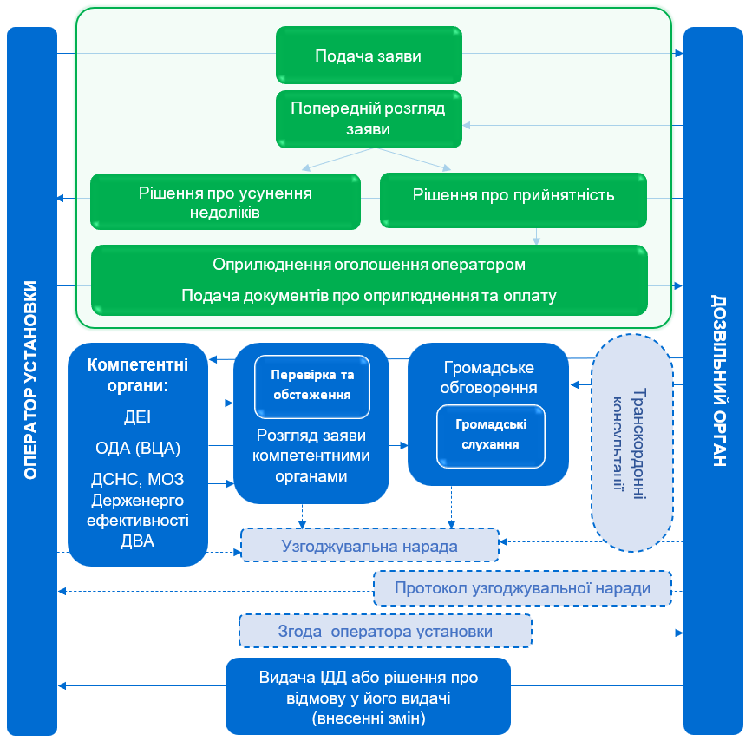

Slide 36
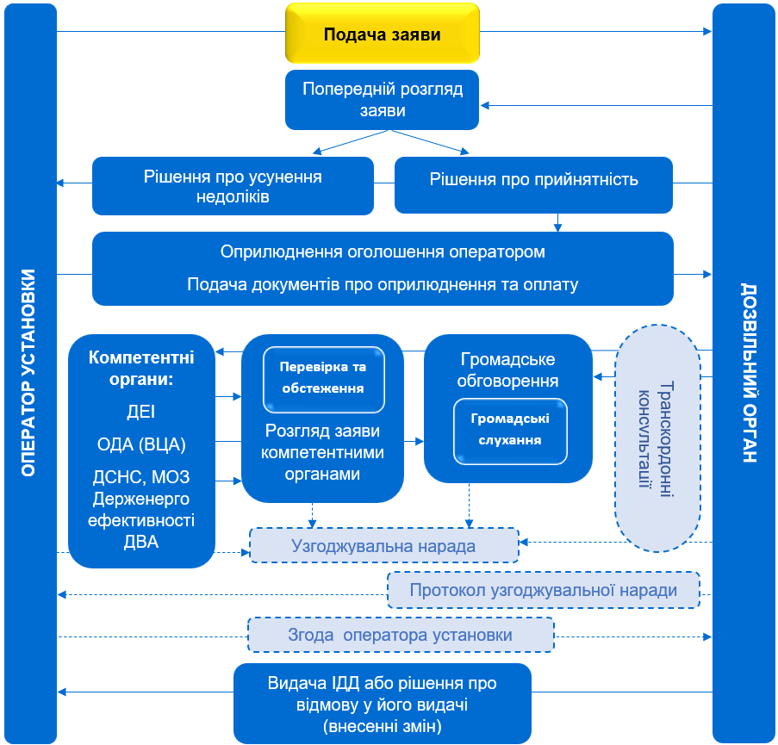

СХЕМА ПРОЦЕДУРИ ВИДАЧІ
ІНТЕГРОВАНОГО ДОВКІЛЛЄВОГО ДОЗВОЛУ (ІДД)
ПОДАЧА ЗАЯВИ
Заява подається в електронній формі засобами Реєстру
Вимоги до форми і змісту заяви про отримання інтегрованого довкіллєвого дозволу (внесення змін до нього), затверджені ПКМУ від 2 липня 2025 р. № 780

Slide 37

ПОДАННЯ ЗАЯВИ
базовий звіт;
оцінка відступу;
заява про зобов’язання щодо виведення установки з експлуатації із зазначенням обґрунтування та підстав для визначення кінцевого строку експлуатації установки;
результати оцінки впливу на довкілля (подаються у формі відомостей про результати оцінки впливу на довкілля, в яких зазначається номер справи з оцінки впливу на довкілля, які стосуються установки);
перелік місць, в яких можна ознайомитися із заявою про отримання ІДД (внесення змін до нього) під час громадського обговорення, із зазначенням їх адрес, а також перелік територіальних громад із зазначенням адміністративно-територіальних одиниць, які можуть зазнати впливу внаслідок діяльності установки;
документ, що підтверджує внесення плати за видачу ІДД (внесення змін до нього);
відомості, що підтверджують факт та дату опублікування, розміщення або оприлюднення в інший спосіб оголошення про початок громадського обговорення у процесі видачі інтегрованого довкіллєвого дозволу (внесення змін до нього).
РАЗОМ ІЗ ЗАЯВОЮ ПОДАЄТЬСЯ:

Slide 38
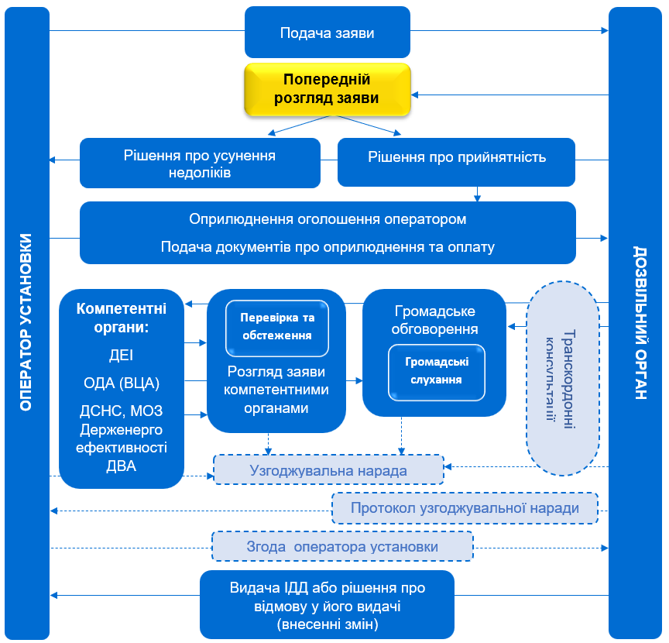

СХЕМА ПРОЦЕДУРИ ВИДАЧІ
ІНТЕГРОВАНОГО ДОВКІЛЛЄВОГО ДОЗВОЛУ (ІДД)
ПОПЕРЕДНІЙ РОЗГЛЯД ЗАЯВИ
Протягом 3 робочих днів – дозвільний орган → оприлюднює заяву та додані до неї документи через засоби Реєстру;
У строк, що не перевищує 30 робочих днів – дозвільний орган → попередній розгляд на відповідність вимогам форми і змісту, визначеним Законом;
Консультації;
Рішення (висновок).

Slide 39
ПОПЕРЕДНІЙ РОЗГЛЯД ЗАЯВИ
Дозвільний орган → рішення (висновок) про прийнятність заяви про отримання ІДД (внесення змін до нього).
15 робочих днів з дня отримання рішення (висновку) про прийнятність заяви про отримання ІДД (внесення змін до нього) – оператор → подає документ, що підтверджує внесення плати та відомості, що підтверджують факт та дату опублікування, розміщення або оприлюднення в інший спосіб оголошення про початок громадського обговорення.
Дозвільний орган → розпочинає адміністративне провадження з видачі ІДД (внесення змін до нього) та → оприлюднює заяву про отримання ІДД (внесення змін до нього) та додані до неї документи, оголошення про початок громадського обговорення через засоби Реєстру.

Slide 40

ПОПЕРЕДНІЙ РОЗГЛЯД ЗАЯВИ
АБО:
Рішення (висновок) про необхідність усунення недоліків і приведення заяви про отримання ІДД (внесення змін до нього) та доданих до неї документів у відповідність із вимогами Закону.
У строк, що не перевищує 30 робочих днів з дня отримання рішення (висновку) про необхідність усунення недоліків і приведення заяви та доданих до неї документів у відповідність із вимогами Закону – оператор - усуває недоліки та повторно подає заяву про отримання ІДД (внесення змін до нього) …
У разі якщо дозвільний орган у визначений строк не отримав документи про оплату та оприлюднення або оператор установки повторно не подав заяву – дозвільний орган -> приймає рішення про визнання заяви про отримання ІДД (внесення змін до нього) неподаною
У рішенні (висновку) про необхідність усунення недоліків дозвільний орган зазначає вичерпний та обґрунтований перелік недоліків, які належить усунути.

Slide 41
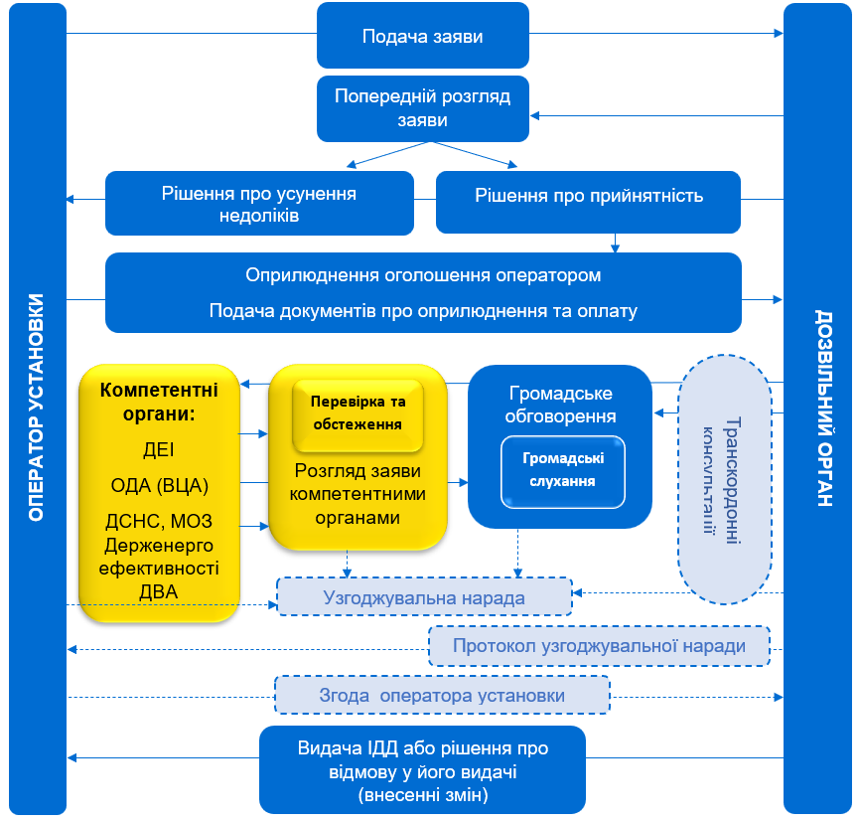

Slide 42
КОМПЕТЕНТНІ ОРГАНИ
—
органи, які беруть участь у процесі видачі ІДД та надають дозвільному органу висновки щодо його видачі та пропозиції стосовно його умов, а саме:
Держекоінспекція (ЦОВВ, що реалізує державну політику із здійснення державного нагляду (контролю) у сфері ОНПС);
Мінекономіки (як ЦОВВ, що реалізує державну політику у сфері управління відходами);
Держводагентство (ЦОВВ, що реалізує державну політику у сфері розвитку водного господарства, в галузі управління і контролю за використанням і охороною вод та відтворенням водних ресурсів);
Мінекономіки (як ЦОВВ, що реалізує державну політику у сфері охорони атмосферного повітря);
Державна служба України з надзвичайних ситуацій (ЦОВВ, що реалізує державну політику у сфері цивільного захисту);
МОЗ (ЦОВВ, що реалізує державну політику у сфері охорони здоров’я);
Держенергоефективності (ЦОВВ, що реалізує державну політику у сфері ефективного використання паливно-енергетичних ресурсів, енергозбереження, відновлюваних джерел енергії та альтернативних видів палива);
ОВА відповідних АТО, які можуть зазнати впливу внаслідок діяльності установки, а також за місцезнаходженням установки.

Slide 43
ІНШІ ОРГАНИ
Органами місцевого самоврядування територіальних громад, які можуть зазнати впливу внаслідок діяльності установки
надають зауваження і пропозиції
право, але не обов'язок для таких органів
Органи виконавчої влади, компетенція яких стосується умов ІДД,

Slide 44

ПРОЦЕДУРА КОНСУЛЬТАЦІЙ
Розпочинається із оприлюднення в Реєстрі заяви та доданих до неї документів та надіслання їх таким органам
Строк консультацій – 35 РД – строк громадського обговорення + 5 РД
Компетентні органи в межах своєї компетенції надають дозвільному органу свої висновки щодо видачі ІДД
Інші органи надають зауваження і пропозиції

Slide 45

ВИСНОВКИ КОМПЕТЕНТНИХ ОРГАНІВ
Позицію компетентного органу щодо видачі ІДД (внесення змін до нього);
Пропозиції до умов ІДД;
Пропозиції щодо врахування, часткового врахування або обґрунтованого відхилення зауважень і пропозицій громадськості.
ВИСНОВКИ ПОВИННІ БУТИ ОБҐРУНТОВАНИМИ ТА МІСТИТИ:
*
Постанова КМУ від 7 січня 2025 р. № 7 Про затвердження форми та вимог до змісту висновків щодо видачі інтегрованого довкіллєвого дозволу (внесення змін до нього)

Slide 46


ПОЗИЦІЯ ЩОДО ВИДАЧІ ІДД
(ВНЕСЕННЯ ЗМІН ДО НЬОГО)
надається з урахуванням:
Повноти пакета документів, поданого оператором установки
Відповідності заяви та доданих до неї документів, вимогам до їх форми і змісту
Наявності недостовірної інформації у заяві та доданих до неї документах
Відповідності експлуатації установки вимогам Закону «Про інтегроване запобігання і контроль промислового забруднення»

Slide 47
РОЛЬ КОНТРОЛЮЮЧОГО ОРГАНУ
Проводить перевірку та обстеження установки її і проммайданчика на предмет відповідності їх фактичного стану інформації, що міститься у заяві та доданих до неї документах
Передає дозвільному органу висновок щодо видачі ІДД та акт перевірки/обстеження для врахування при визначенні умов ІДД
Складає про це акт

Slide 48

ВРАХУВАННЯ В ІДД
Дозвільний орган видає ІДД (вносить зміни до нього) або приймає рішення про відмову у видачі (внесенні змін) за результатами розгляду … висновків та пропозицій компетентних органів, а також зауважень і пропозицій інших органів виконавчої влади, органів місцевого самоврядування (у разі подання).

Slide 49
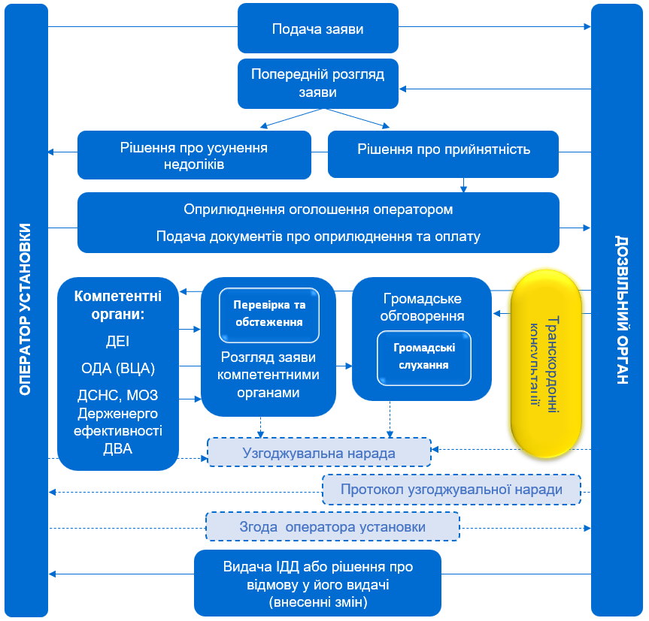

Slide 50
ТРАНСКОРДОННІ КОНСУЛЬТАЦІЇ
Транскордонні консультації щодо ймовірного значного негативного впливу на довкілля іноземних держав внаслідок експлуатації установок, розташованих в Україні, проводяться у випадках, передбачених міжнародними договорами України, згода на обов’язковість яких надана ВРУ.
*
Порядок проведення транскордонних консультацій, затверджений постановою КМУ від 25 червня 2025 р. № 752

Slide 51
Q&A

Slide 52
Громадське обговорення та громадські слухання
Єлизавета Алексєєва, експерт GIZ

Slide 53
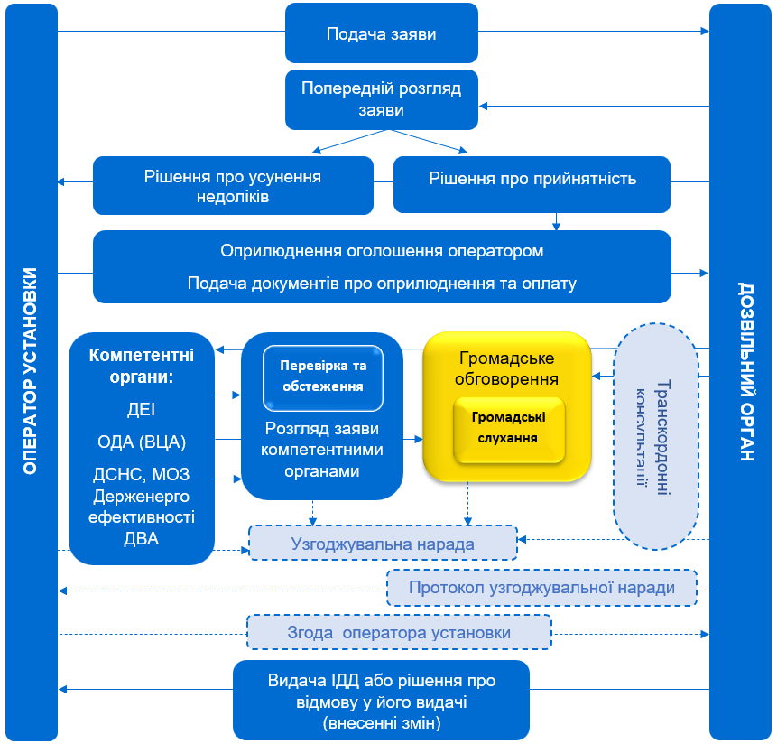

Slide 54




ГРОМАДСЬКЕ ОБГОВОРЕННЯ
Розпочинається із оприлюднення в Реєстрі оголошення про початок громадського обговорення, а також заяви із доданими до неї документами
Триває 30 робочих днів
Відбувається і в процесі видачі первинного ІДД, і в процесі внесення до нього змін
Передбачає збір письмових зауважень і пропозицій, а також проведення громадських слухань (за певних умов)

Slide 55
ІНФОРМУВАННЯ ГРОМАДСЬКОСТІ
Дозвільний орган готує та оприлюднює оголошення про початок громадського обговорення засобами Реєстру;
Надсилає оголошення ОДА за місцезнаходженням установки та ОМС, які можуть зазнати впливу установки, для розміщення на веб-сайтах та дошках оголошень (+ в інший спосіб);
ОДА та ОМС оприлюднюють його не пізніше наступного робочого дня після отримання та забезпечують його розміщення протягом усього строку громадського обговорення;
Оператор протягом 15 робочих днів з дня отримання рішення (висновку) про прийнятність заяви оприлюднює оголошення на своєму веб-сайті та розміщує його не менше ніж у 3 публічних місцях в усіх населених пунктах, які можуть зазнати впливу установки, а також в АТО за місцезнаходженням установки (+ в інший спосіб).

Slide 56
ОГОЛОШЕННЯ ПРО ПОЧАТОК ГРОМАДСЬКОГО ОБГОВОРЕННЯ
Резюме нетехнічного характеру заяви про отримання ІДД
Адреси, за якими можна ознайомитися із заявою про отримання ІДД (надаються оператором разом із заявою)
Процедуру громадського обговорення:
дату початку та строки процедури
порядок подання письмових зауважень і пропозицій
інформацію про громадські слухання, у тому числі умови, за яких вони проводяться, та порядок реєстрації для участі в них

Slide 57

ДОСТУП ДО ІНФОРМАЦІЇ
Заява про отримання ІДД та додані до неї документи є відкритими
Надаються безоплатно дозвільним органом, ОМС та оператором установки для ознайомлення
засобами Реєстру
шляхом їх розміщення протягом усього строку громадського обговорення в місцях, доступних для громадськості, у приміщеннях ОМС та оператора установки ( + в інших місцях)

Slide 58


ЗБІР ЗАУВАЖЕНЬ І ПРОПОЗИЦІЙ
Громадськість – одна чи більше фізичних або юридичних осіб, їх об’єднання, організації або групи
Право подавати будь-які зауваження і пропозиції, які стосуються заяви про отримання ІДД, установки чи її діяльності, без необхідності їх обґрунтування
В письмовій (у тому числі електронній) формі та усно під час громадських слухань
Надсилаються компетентним органам для надання пропозицій щодо їх врахування

Slide 59
ВРАХУВАННЯ ЗАУВАЖЕНЬ І ПРОПОЗИЦІЙ
Дозвільний орган видає ІДД (або відмову) з урахуванням результатів громадського обговорення
Звіт про громадське обговорення підсумовує отримані зауваження і пропозиції та зазначає, яким чином в умовах ІДД вони враховані, частково враховані або обґрунтовано відхилені
*
Вимоги до змісту та форми звіту про громадське обговорення у процесі видачі інтегрованого довкіллєвого дозволу (внесення змін до нього), затверджені наказом Міндовкілля від 11 березня 2025 року N 488

Slide 60
ГРОМАДСЬКІ СЛУХАННЯ:
ХТО, ЗА ЯКИХ УМОВ
1
Дозвільний орган визначає територіальні громади та АТО, які можуть зазнати впливу внаслідок діяльності установки
2
ГС проводяться ОВА АТО, які можуть зазнати впливу установки, та за місцезнаходженням установки
3
Умова проведення – реєстрація 5 або більше осіб
4
Реєстрація для участі проводиться засобами Реєстру протягом 5 РД з дня оприлюднення оголошення
5
Якщо умова виконана, дозвільний орган повідомляє про це відповідну ОВА

Slide 61
ГРОМАДСЬКІ СЛУХАННЯ:
ЯК, КОЛИ
1
ОВА оприлюднює інформацію про час, дату, місце та адресу проведення громадських слухань на своєму веб-сайті, у Реєстрі та надсилає її особам, які зареєструвалися для участі
2
Проводяться не раніше, ніж на 10-ий РД з дня оприлюднення оголошення
3
Не раніше ніж на 5-тий РД з дня оприлюднення інформації про місце, дату і час проведення громадських слухань

Slide 62
ГРОМАДСЬКІ СЛУХАННЯ:
ФОРМАТ
1
Громадські слухання проводяться у приміщенні, визначеному ОВА, або у змішаному форматі: у режимі онлайн та у такому приміщенні
2
У період воєнного стану в Україні громадські слухання можуть проводитися у форматі відеоконференції
3
У разі переривання відеоконференції з технічних причин і неможливості її відновлення протягом понад 30 хвилин, проводяться повторні громадські слухання у форматі відеоконференції

Slide 63
ГРОМАДСЬКІ СЛУХАННЯ:
ЯВКА ОПЕРАТОРА
У разі неявки оператора складається акт про неявку. Громадські слухання вважаються такими, що не відбулися, і призначаються повторні слухання
Неявка оператора на повторні громадські слухання є підставою для надання відмови у видачі ІДД
*
Порядок організації та проведення громадських слухань у процесі видачі ІДД затверджений постановою Кабінету Міністрів України від 21 лютого 2025 р. № 194

Slide 64
Q&A

Slide 65
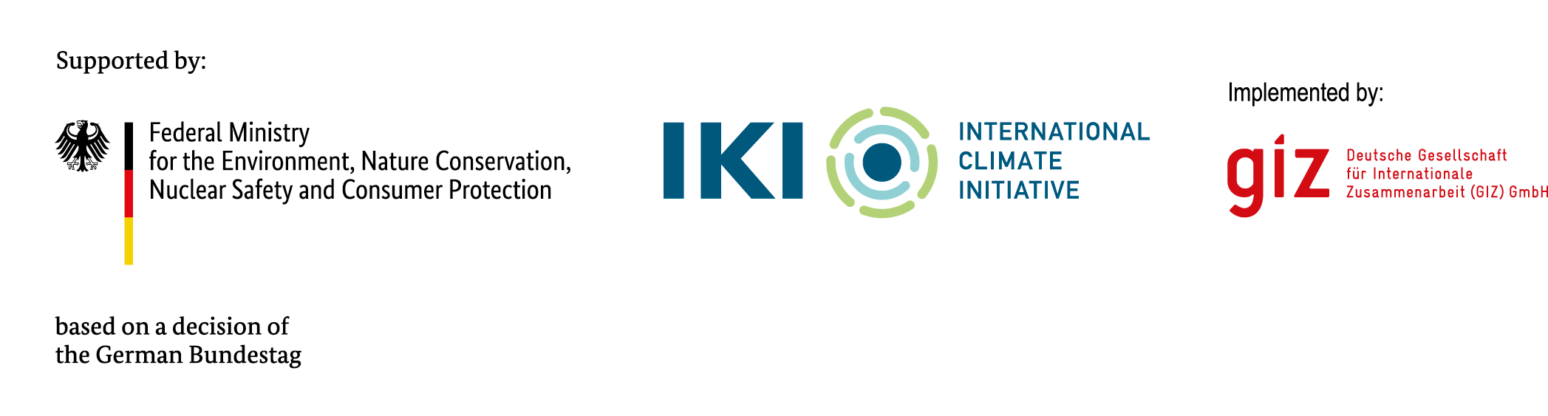
Розгляд документів дозвільним органом, узгоджувальна нарада та видача інтегрованого довкіллєвого дозволу
Сергій Вихрист, експерт GIZ

Slide 66
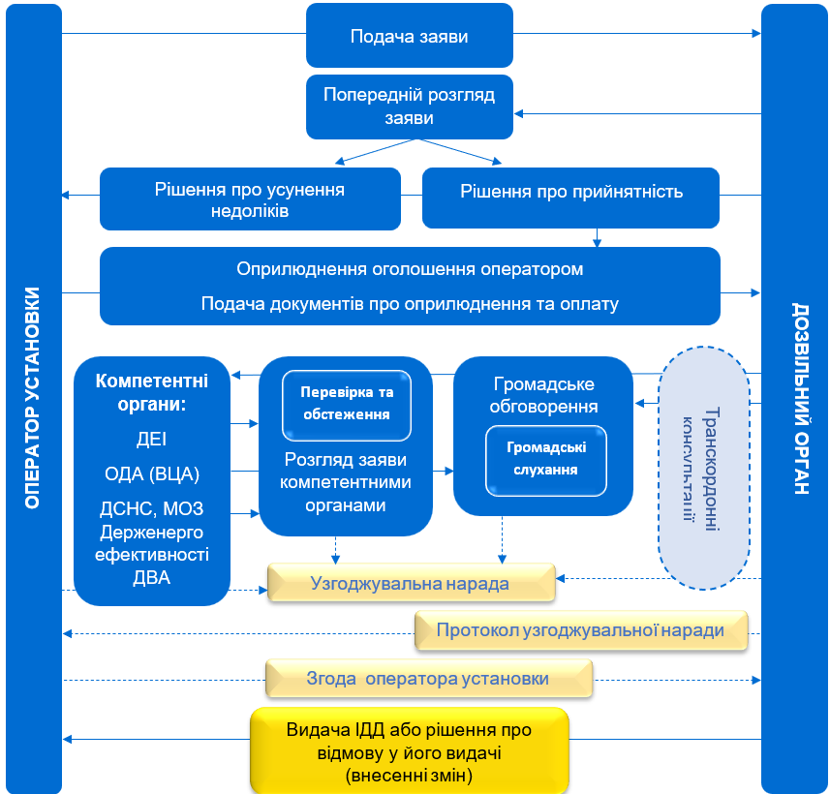

Slide 67
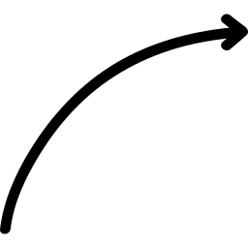
ПОЧАТОК АДМІНІСТРАТИВНОГО ПРОВАДЖЕННЯ З ВИДАЧІ ІДД
(ВНЕСЕННЯ ЗМІН ДО НЬОГО)(Ч.5 СТ.5 ЗАКОНУ)
У разі отримання від оператора установки:
документу, що підтверджує внесення плати за видачу ІДД (внесення змін до нього), та
відомостей, що підтверджують факт та дату опублікування, розміщення або оприлюднення в інший спосіб оголошення про початок громадського обговорення у процесі видачі ІДД (внесення змін до нього),
у строк, що не перевищує 15 робочих днів з дня отримання оператором установки від дозвільного органу рішення (висновку) про прийнятність заяви про отримання ІДД (внесення змін до нього),
дозвільний орган розпочинає адміністративне провадження з видачі ІДД (внесення змін до нього).
Заява про отримання ІДД (внесення змін до нього) вважається отриманою з дня отримання зазначених документів.

Slide 68
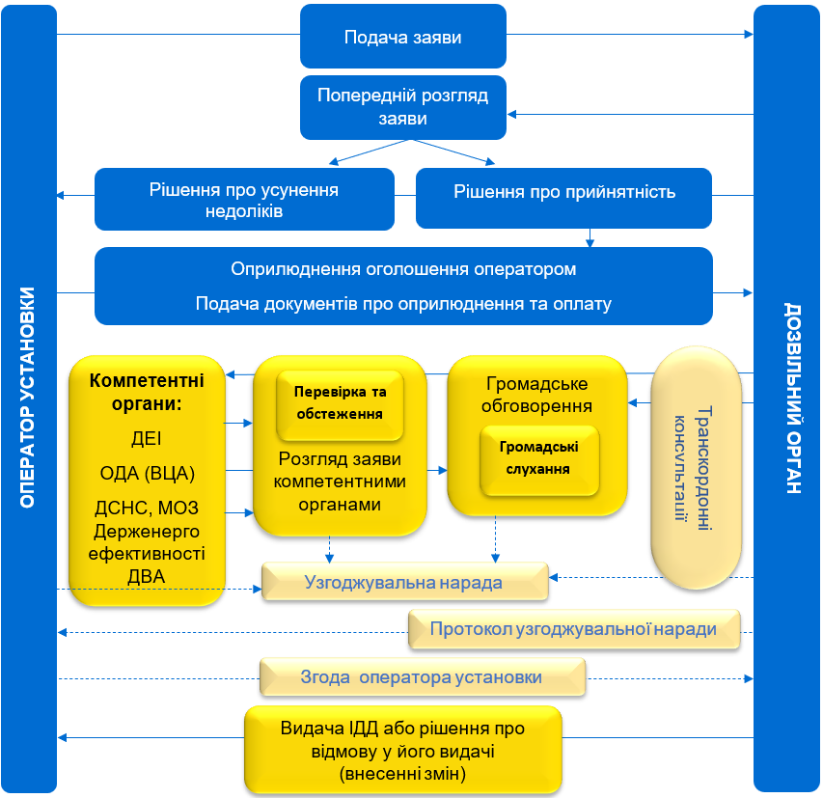

Slide 69
УЗГОДЖУВАЛЬНА НАРАДА
(Ч.5 СТ.7 ЗАКОНУ)
Проводиться не пізніше ніж за 10 робочих днів до завершення строку видачі ІДД (внесення змін до нього) або відмови у видачі ІДД (внесенні змін до нього)
Порядок проведення узгоджувальної наради щодо видачі інтегрованого довкіллєвого дозволу затверджено постановою Кабінету Міністрів України від 28 січня 2025 р. № 89
Скликається після завершення строку розгляду заяви про отримання ІДД (внесення змін до нього) компетентними органами

Slide 70
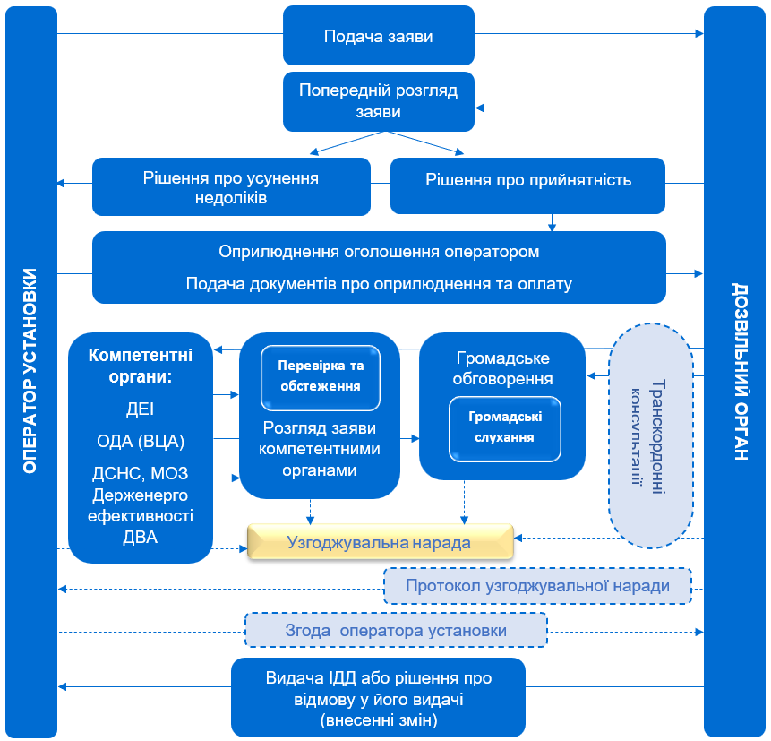

Slide 71

УЗГОДЖУВАЛЬНА НАРАДА
Дозвільний орган скликає узгоджувальну нараду:
Для узгодження позицій компетентних органів щодо видачі ІДД (внесення змін до нього) та його умов
Для розгляду питання щодо надання відступу
На вимогу оператора установки, подану до завершення строку розгляду заяви про отримання ІДД (внесення змін до нього) компетентними органами
Для визначення умов ІДД, якщо діяльність або тип виробничого процесу, що застосовуються в установці, не включені до будь-яких висновків НДТМ або якщо такі висновки не стосуються всіх потенційних впливів діяльності або виробничого процесу на довкілля
За необхідності – для врахування результатів транскордонних консультацій під час видачі ІДД (внесення змін до нього) або під час прийняття рішення про відмову в його видачі (внесенні змін до нього)
За необхідності – за власної ініціативи

Slide 72
УЗГОДЖУВАЛЬНА НАРАДА
Дозвільний орган:
1
до скликання узгоджувальної наради готує проект ІДД та забезпечує доступ до нього через засоби Реєстру;
2
не пізніше ніж за 5 робочих днів до дня проведення узгоджувальної наради повідомляє учасників узгоджувальної наради про її скликання;
3
не пізніше ніж за 5 робочих днів до дня проведення узгоджувальної наради оприлюднює повідомлення про скликання узгоджувальної наради на своєму офіційному веб-сайті та через засоби Реєстру.

Slide 73
УЗГОДЖУВАЛЬНА НАРАДА
У разі неможливості взяти участь в узгоджувальній нараді представники компетентних органів, оператора установки, органів виконавчої влади, органів місцевого самоврядування та/або громадськості повідомляють про це дозвільний орган не пізніше ніж за 3 робочих дні до дня проведення узгоджувальної наради. У такому випадку не пізніше ніж на наступний робочий день після отримання повідомлення про неможливість участі дозвільний орган інформує відповідних представників про іншу дату проведення узгоджувальної наради. Проведення узгоджувальної наради може бути перенесено не більше одного разу.
В узгоджувальній нараді беруть участь представники дозвільного органу, компетентних органів та оператора установки, а також представники інших органів виконавчої влади, органів місцевого самоврядування та громадськості, які подали зауваження і пропозиції згідно із Законом.

Slide 74
УЗГОДЖУВАЛЬНА НАРАДА
Узгоджувальна нарада проводиться у змішаному форматі (у режимі онлайн) та безпосередньо у приміщенні дозвільного органу.
На узгоджувальній нараді головує представник дозвільного органу.
За результатами узгоджувальної наради складається протокол, підготовку якого забезпечує дозвільний орган.
Протокол узгоджувальної наради може бути в паперовій або електронній формі.
Дозвільний орган оприлюднює протокол узгоджувальної наради через засоби Реєстру не пізніше ніж через 3 робочих дні з дня її проведення.

Slide 75
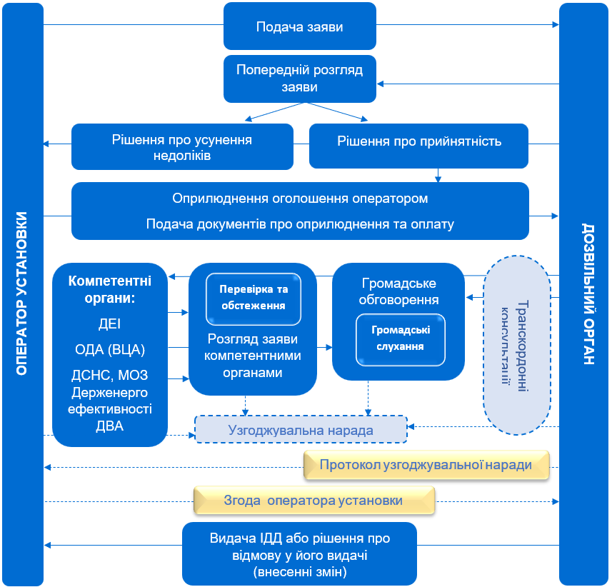

Slide 76

ЗГОДА ОПЕРАТОРА УСТАНОВКИ З УМОВАМИ ІДД (АБЗ.4 Ч.5 СТ.7 ЗАКОНУ)
Виключно у разі проведення узгоджувальної наради.
Оператор установки протягом 3-х робочих днів з дня оприлюднення протоколу узгоджувальної наради надає дозвільному органу через засоби Реєстру письмову згоду оператора установки з умовами ІДД.
Якщо оператор установки не надав письмової згоди з умовами ІДД, дозвільний орган відмовляє йому у видачі ІДД (внесенні змін до нього) на підставі п.3 ч.1 ст.14 Закону.

Slide 77
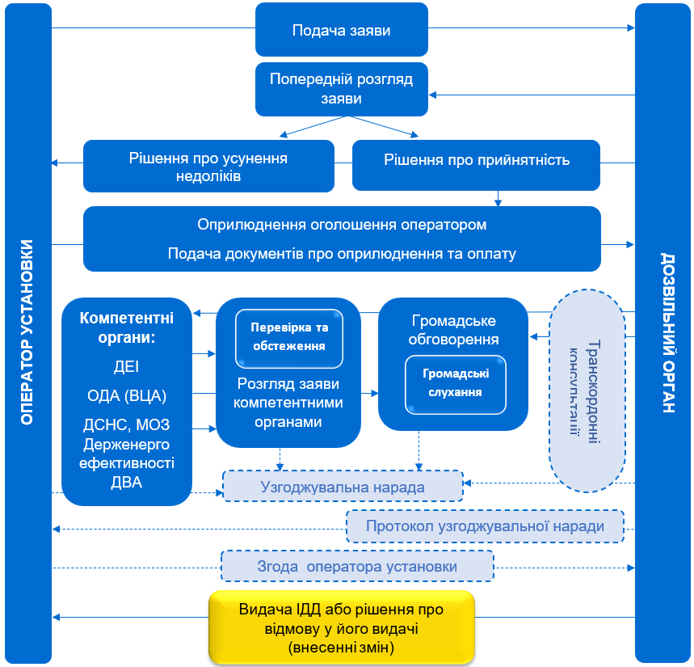

Slide 78

ВИДАЧА ІДД
Дозвільний орган видає ІДД (вносить зміни до нього):
за результатами розгляду заяви про отримання ІДД (внесення змін до нього) та доданих до неї документів;
за результатами розгляду висновків та пропозицій компетентних органів;
за результатами розгляду зауважень і пропозицій інших органів виконавчої влади, органів місцевого самоврядування (у разі подання);
на підставі протоколів узгоджувальної наради (у разі проведення);
з урахуванням результатів громадського обговорення;
з урахуванням результатів транскордонних консультацій (у разі проведення).
Під час видачі ІДД (внесення змін до нього) дозвільний орган враховує результати ОВД.

Slide 79
ВИДАЧА ІДД
ІДД видається протягом 30 робочих днів з дня завершення розгляду заяви про отримання ІДД (внесення змін до нього) та доданих до неї документів компетентними органами.
У разі розгляду питання про надання відступу ІДД видається протягом 45 робочих днів з дня завершення розгляду заяви про отримання ІДД (внесення змін до нього) та доданих до неї документів компетентними органами.
У разі проведення транскордонних консультацій ІДД видається протягом 25 робочих днів з дня їх завершення.
*
Вимоги до форми і змісту інтегрованого довкіллєвого дозволу затверджено постановою Кабінету Міністрів України від 15 липня 2025 р. № 884

Slide 80

ВІДМОВА У ВИДАЧІ ІДД
Дозвільний орган приймає рішення про відмову у видачі ІДД (внесенні змін до нього):
за результатами розгляду заяви про отримання ІДД (внесення змін до нього) та доданих до неї документів;
за результатами розгляду висновків та пропозицій компетентних органів;
за результатами розгляду зауважень і пропозицій інших органів виконавчої влади, органів місцевого самоврядування (у разі подання);
на підставі протоколів узгоджувальної наради (у разі проведення);
з урахуванням результатів громадського обговорення;
з урахуванням результатів транскордонних консультацій (у разі проведення).
Під час прийняття рішення про відмову у видачі ІДД (внесенні змін до нього) дозвільний орган враховує результати ОВД.

Slide 81
ПІДСТАВИ ВІДМОВИ У ВИДАЧІ ІДД
Оператор установки подав неповний пакет документів, необхідних для отримання ІДД (внесення змін до нього), визначених цим Законом
Заява про отримання ІДД (внесення змін до нього) та додані до неї документи, подані оператором установки, не відповідають вимогам до форми і змісту, визначеним законодавством
Оператор установки не надав письмової згоди з умовами інтегрованого довкіллєвого дозволу у випадках, передбачених ч.5 ст.7 Закону
У заяві про отримання ІДД (внесення змін до нього) та доданих до неї документах, поданих оператором установки, виявлено недостовірну інформацію

Slide 82
ПІДСТАВИ ВІДМОВИ У ВИДАЧІ ІДД
До власника установки, оператора установки або осіб, які перебувають під їхнім контролем, застосовані спеціальні економічні та інші обмежувальні заходи (санкції) відповідно до Закону України «Про санкції»
Експлуатація установки не відповідає вимогам цього Закону
Оператор установки порушив процедуру отримання ІДД

Slide 83
ІНФОРМУВАННЯ ПРО ВИДАЧУ ІДД
Дозвільний орган інформує оператора установки про видачу ІДД через засоби Реєстру та одночасно оприлюднює у такий самий спосіб:
виданий ІДД та будь-які зміни, внесені до нього;
протокол узгоджувальної наради (з письмовою згодою оператора установки з умовами ІДД - у разі надання);
звіт про громадське обговорення;
рішення про відмову у видачі ІДД (внесенні змін до нього) – у разі прийняття такого рішення.
*
Оператор установки забезпечує оприлюднення інформації про отримання ІДД у спосіб, передбачений ч.3 ст.6 Закону, протягом 10 робочих днів з дня отримання ІДД.

Slide 84
Q&A

Slide 85
Порядок застосування висновків НДТМ
Світлана Сушко, експерт з наближення законодавства щодо зменшення промислового забруднення

Slide 86
BREF (Best Available Techniques (BAT) Reference Document) – довідковий референтний документ з найкращих доступних технологій та методів управління.
BAT – Найкращі доступні технології та методи управління (НДТМ).
Висновки щодо найкращих доступних технологій (BATС): частина BREF, що має бути прийнята через виконавчі акти (implementing acts) – Висновки НДТМ. Визначальні при встановленні умов дозволу.
Граничні значення викидів (ELV) встановлені, щоб викиди не перевищували граничні значення викидів найкращих доступних технологій (BAT - AEL).
BAT, BREFs, BAT Conclusions (BATС) and BAT-AELs
Скорочення
і їх значення:

Slide 87
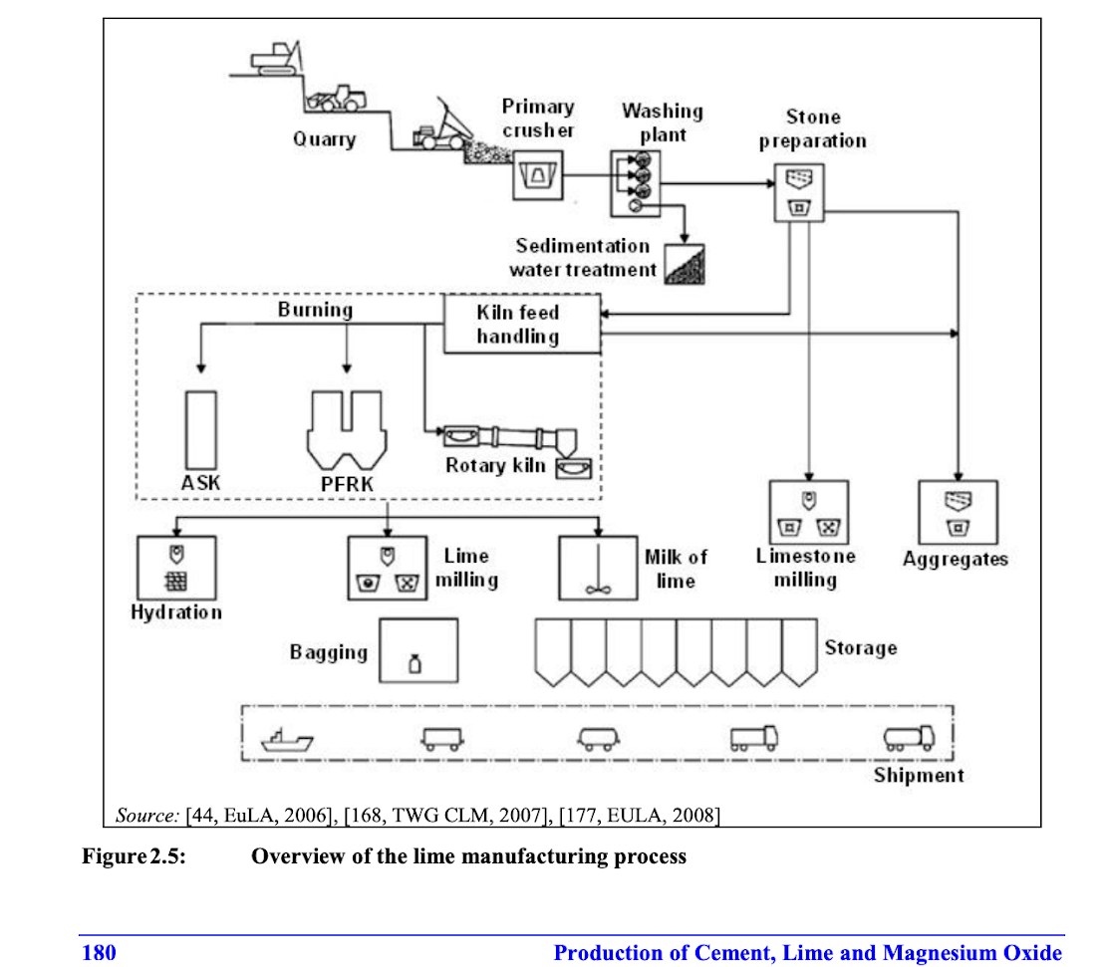
ЩО ТАКЕ BREF
BREF
(Best Available Techniques (BAT) Reference Document)
Reference Document – довідковий референтний документ з найкращих доступних технологій та методів управління, опублікований у відкритих джерелах, отриманий в результаті серії обмінів інформацією між різними зацікавленими
сторонами, включаючи регулюючий орган, промисловість, науковців та екологічні неурядові організації.
*Перші BREF були створені відповідно до Директиви 2008/1/EC, яка кодифікувала правила дозволу на промислові установки, як викладено в Директиві 96/61/EC про комплексне запобігання та контроль забруднення (IPPC).

Slide 88

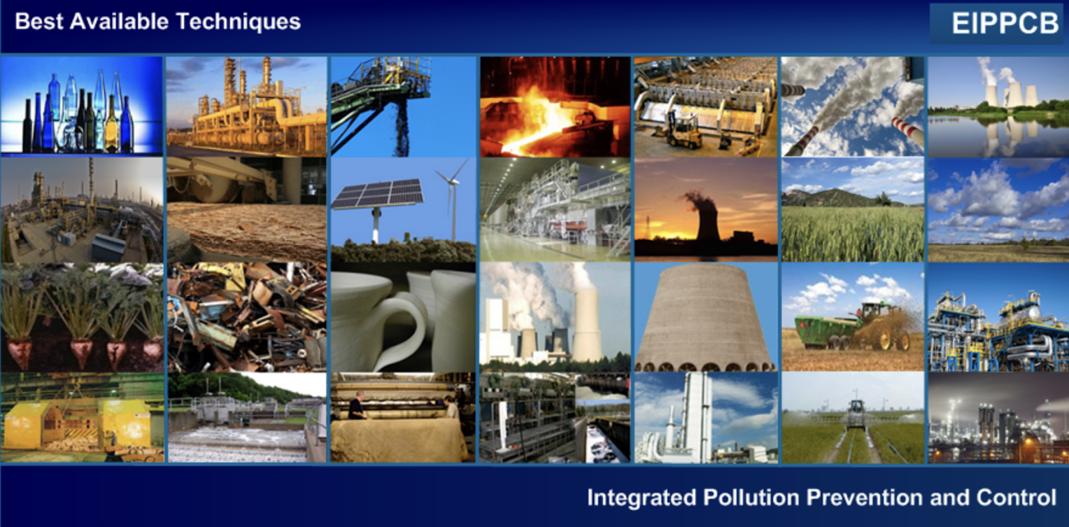
ЗВІДКИ БЕРУТЬСЯ BREFs
EUROPEAN IPPC BUREAU –
Європейське бюро інтегрованого запобігання та контролю забруднення (EIPPCB) є частиною відділу циркулярної економіки та промислового лідерства Директорату B (Directorate B - Growth and Innovation) – Зростання та інновації, одного з шести наукових директоратів Об’єднаного дослідницького центру Європейської Комісії (European Commission's Joint Research Centre, JRC).
Створено в 1997 році для організації обміну інформацією між Європейською комісією, державами-членами ЄС, промисловістю та екологічними неурядовими організаціями щодо найкращих доступних технологій (BAT), які використовуються для контролю промислового забруднення.

Slide 89



СЕВІЛЬСЬКИЙ ПРОЦЕС
—
це процес залучення зацікавлених сторін у Європейському Союзі з метою встановлення екологічних стандартів, зокрема тих, що стосуються промислових викидів.
Розроблення, оновлення та перегляд BREFs на постійній основі
Робота за галузевим принципом (вид діяльності) у робочих групах - Technical Working Groups (TWG) , що складаються з представників країн ЄС (кількість учасників 200-300 осіб)
Розташоване в м. Севілья (Іспанія), Європейське Бюро IPPC працює згідно зі статтею 13(1) Директиви про промислові викиди (2010/75/EU), координуючи обмін інформацією, яка є фундаментом для розроблення, перегляду та оновлення Довідкового референтного документу з найкращих доступних технологій та методів управління (BREF)
Перегляд BREF відбувається приблизно раз на 8 років і є багаторічним, масштабним та трудомістким процесом
Промисловість є джерелом інформації для BREF – подання інформації щодо прикладних технологій та методів управління, і даних про продуктивність через національних учасників TWG та галузеві асоціації
5 червня 2023 року – Україна отримала статус спостерігача у Севільському процесі
Документ BREF містить від 250 до 1000 сторінок

Slide 90
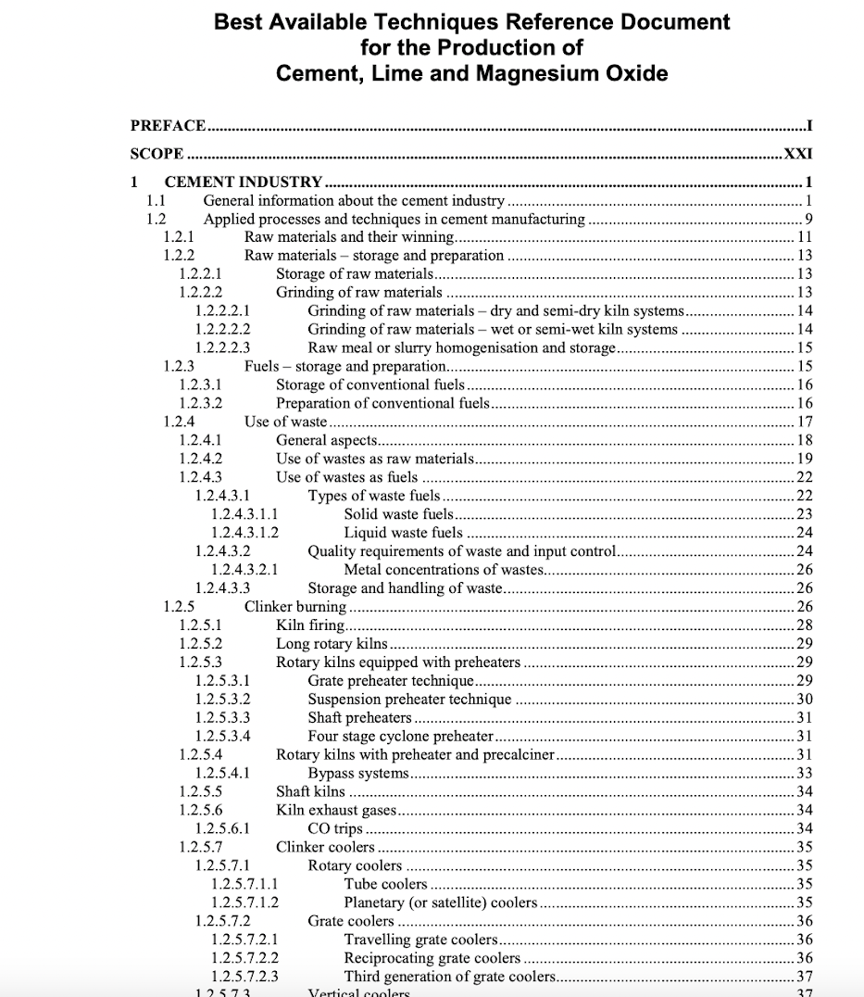
СТРУКТУРА BREF
Передмова та сфера дії
Загальна інформація про галузь
Прикладні процеси та технології
Поточний рівень викидів та рівні споживання
Методи управління, які слід враховувати при визначенні висновків НДТМ
Висновки НДТМ
Перспективні технології
Заключні зауваження та рекомендації щодо подальшої роботи
Список літератури
Словник термінів і скорочень
Додатки (в залежності від сектору та наявності інформації)

Slide 91

ЩО ТАКЕ НДТМ (BAT)
НАЙКРАЩІ
ДОСТУПНІ
ТЕХНОЛОГІЇ
ТА МЕТОДИ УПРАВЛІННЯ
Розроблені у масштабі, необхідному для впровадження у відповідному промисловому секторі, за практично здійсненних економічних та технічних умов та з врахуванням витрат
Технології та методи управління – технології, що застосовуються, а також технології яким чином установку спроектовано і збудовано. Питання експлуатації та виведення х експлуатації
Найкращі – найбільш ефективні з точки зору захисту навколишнього природного середовища

Slide 92
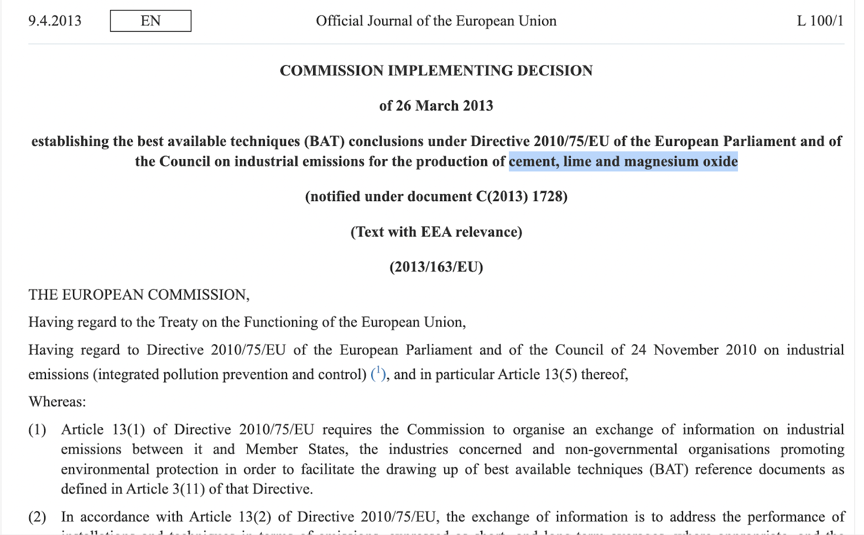
ЩО ТАКЕ ВИСНОВКИ НДТМ
(ВАТ СONCLUSIONS, BATC)
ВИСНОВКИ НДТМ – запроваджено Директивою про промислові викиди з 2010 року
Висновки НДТМ – це документ, що містить частини BREF щодо найкращих доступних технологій
Документ містить близько 30 сторінок
Висновки НДТМ – схвалений Європейською Комісією обов’язковий до застосування нормативно-правовий акт прямої дії для країн ЄС, що містить перелік найкращих доступних технологій та методів управління для видів діяльності Додатку 1 Директиви 2010/75/ЄС

Slide 93
ВИСНОВКИ НДТМ (ВАТС)
Висновки НДТМ (BATС) є остаточною оцінкою найкращих доступних технологій і є частиною кожного BREF. Вони визначають контрольні межі, які використовуються для встановлення умов дозволу для установок, на які поширюється дія IED.
Опис кожного висновку;
Оцінка його належного застосування;
Рівні викидів, пов'язані з найкращими доступними технологіями (BAT-AELs);
Вимоги до моніторингу;
Відповідні рівні споживання;
Відповідні заходи з рекультивації ділянки, де це необхідно.
ВИСНОВКИ BAT ВКЛЮЧАЮТЬ:

Slide 94
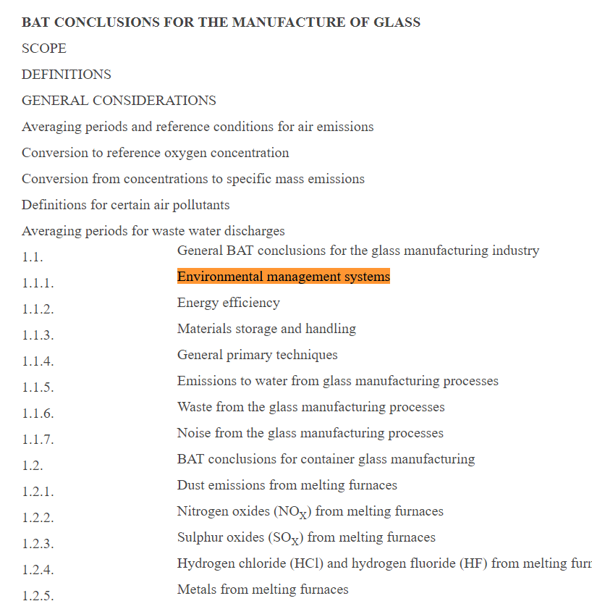
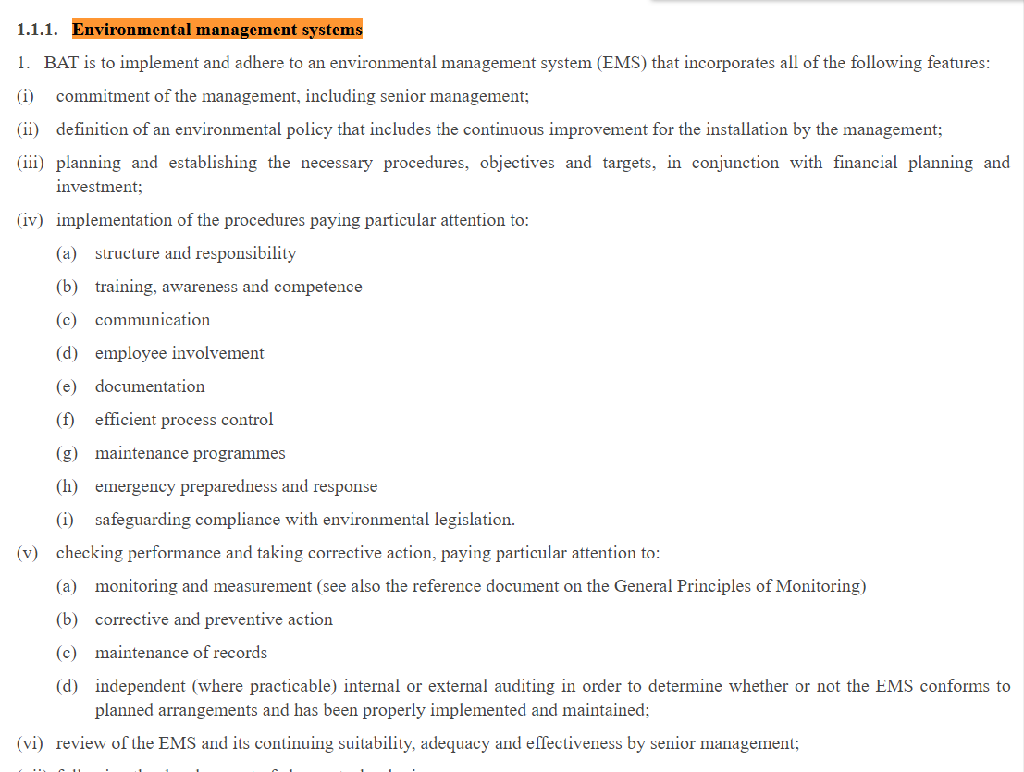
СТРУКТУРА ВАТС (ВИСНОВКИ НДТМ)
ПРИКЛАД: ВИРОБНИЦТВО СКЛА

Slide 95
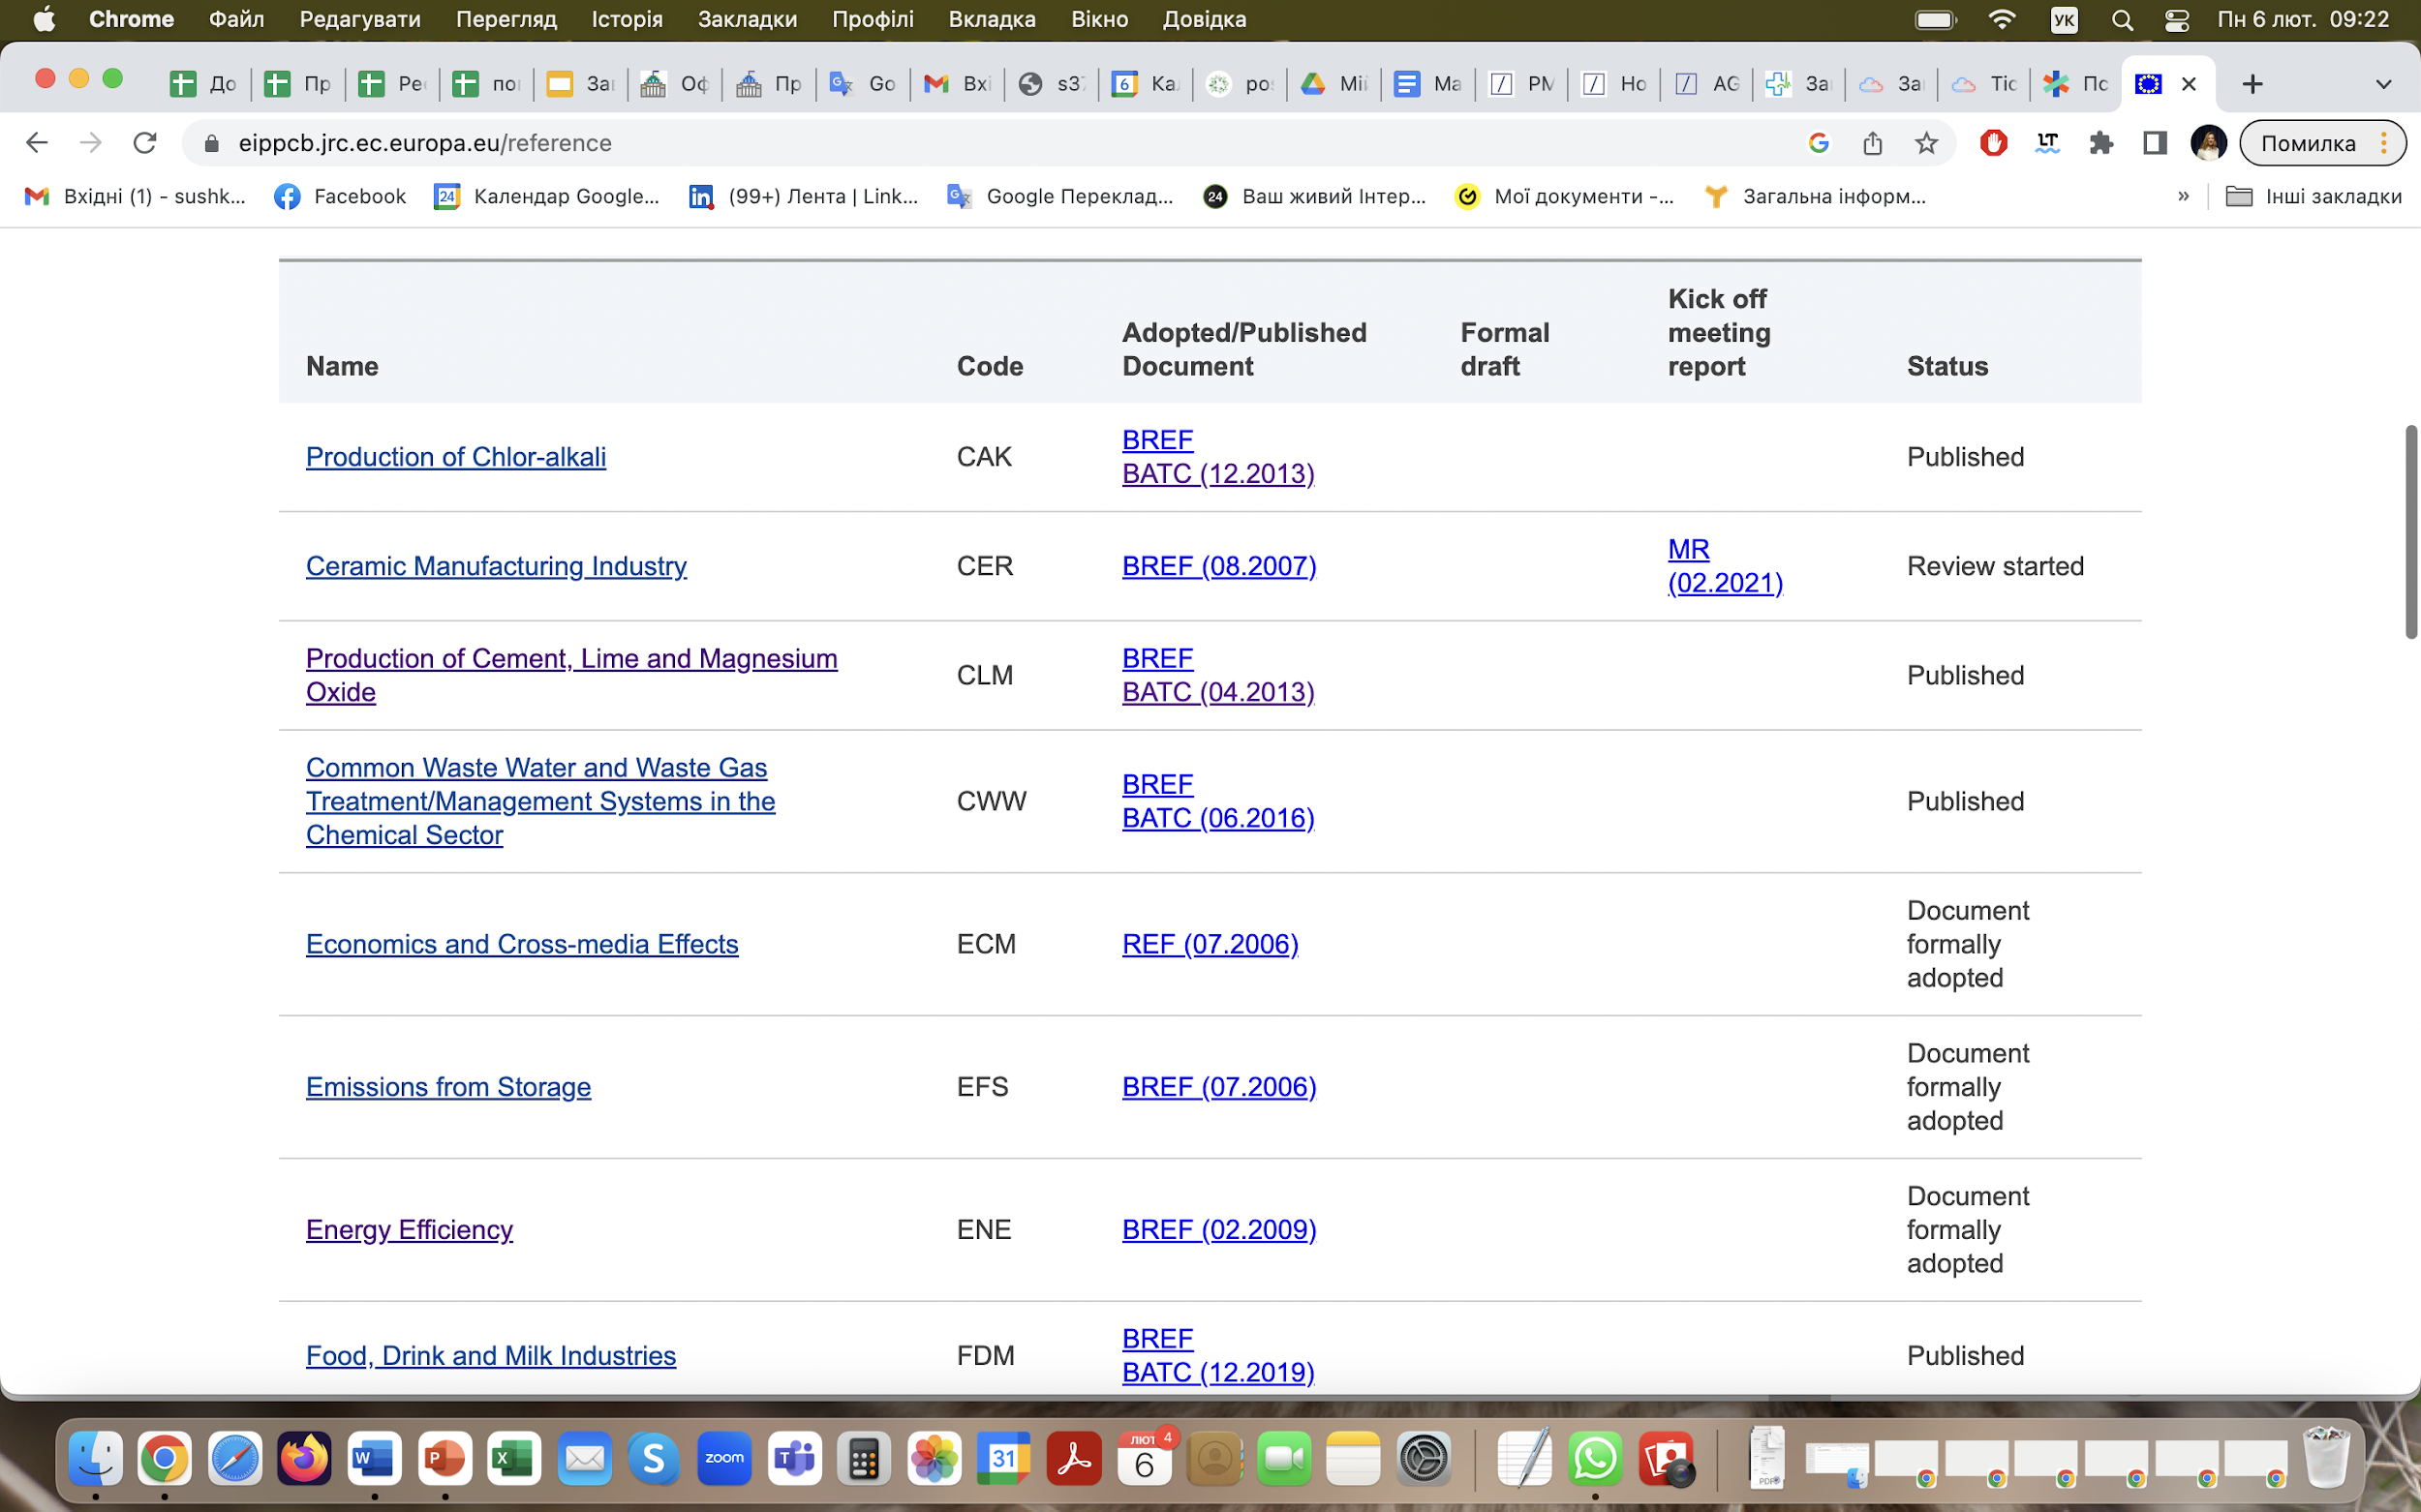
BREF & BATC
BREF – 32 (+2*)
NEW BREF - 3**
BATC – 22
REF - 2***
*
Управління відходами добувної промисловості
- Пошук та та видобуток вуглеводнів
**
- Полігони
- Неорганічні хімічні речовини великого обсягу
- Видобуток (екстракція) руд
***
- Економічний та крос-секторальний вплив
- Моніторинг викидів в повітря та воду від установок IED
https://eippcb.jrc.ec.europa.eu/reference

Slide 96



ВПРОВАДЖЕННЯ ВИСНОВКІВ
НДТМ (ВАТС) В ЄС
Відповідність (BATC compliance) має бути забезпечена протягом 4 років після публікації Рішень Європейської Комісії щодо висновків НДТМ (BATC)
Оператори установок надають дозвільному органу оцінку відповідності висновкам НДТМ (BATC compliance assessment)
У разі невідповідності рівням викидів, що відповідають НДТМ (BAT-AEL) – оператор установки готує заявку на відступ
Інтегрований дозвіл оновлюється відповідно до нових/оновлених висновків НДТМ (BATC), протягом 4 років (4 роки - вступ в силу висновки НДТМ)

Slide 97
ВПРОВАДЖЕННЯ ВИСНОВКІВ
НДТМ (ВАТС) В Україні
На виконання ЗУ «Про інтегроване запобігання та контроль промислового забруднення» від 8 серпня 2024 року затверджена:
Постанова Кабінету Міністрів України від 24.01.2025 № 72 «Про затвердження Порядку розроблення, затвердження висновків найкращих доступних технологій та методів управління, залучення інших органів виконавчої влади до їх розроблення та інформування про них, а також оприлюднення довідкових референтних документів з найкращих доступних технологій та методів управління (BREFs)»

Slide 98
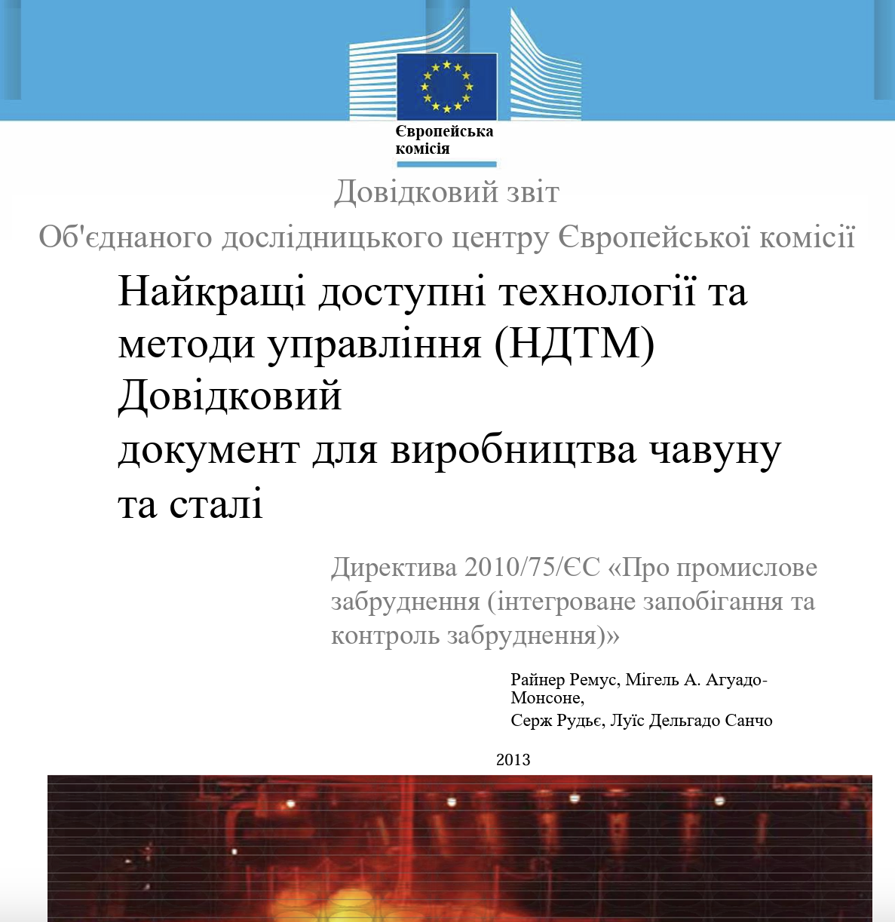
Основні положення Порядку розроблення, затвердження висновків НДТМ
Висновки НДТМ розробляються як переклад офіційних висновків ЄС.
Переклад фінансується з бюджету, донорських коштів та техдопомоги.
Документи мають бути ідентичними висновкам ЄС (структура, зміст, таблиці, графіка).
Проекти обговорюються у робочих групах за участі влади, бізнесу та громадськості (до 45 днів).
Затвердження Міністерства та оприлюднення у держреєстрі та на сайті Міністерства.

Slide 99

ПЕРЕКЛАД ДОВІДКОВИХ ДОКУМЕНТІВ (BREF) ТА ВИСНОВКІВ НДТМ (ВАТС) УКРАЇНСЬКОЮ
Галузеві BREF:
Промисловість з переробки чорних металів
Виробництво чавуну та сталі
Промисловість з переробки кольорових металів
Ковальська та ливарна промисловість
Поверхнева обробка металів та пластмас
Виробництво цементу, вапна та оксиду магнію
Виробництво скла
Керамічна промисловість
Горизонтальні BREF:
Енергоефективність
Моніторинг викидів від установок, що підпадають під дію ЗУ
ПЕРЕКЛАДЕНО УКРАЇНСЬКОЮ
10
Документів
GIZ «BAT for Ukraine»

Slide 100
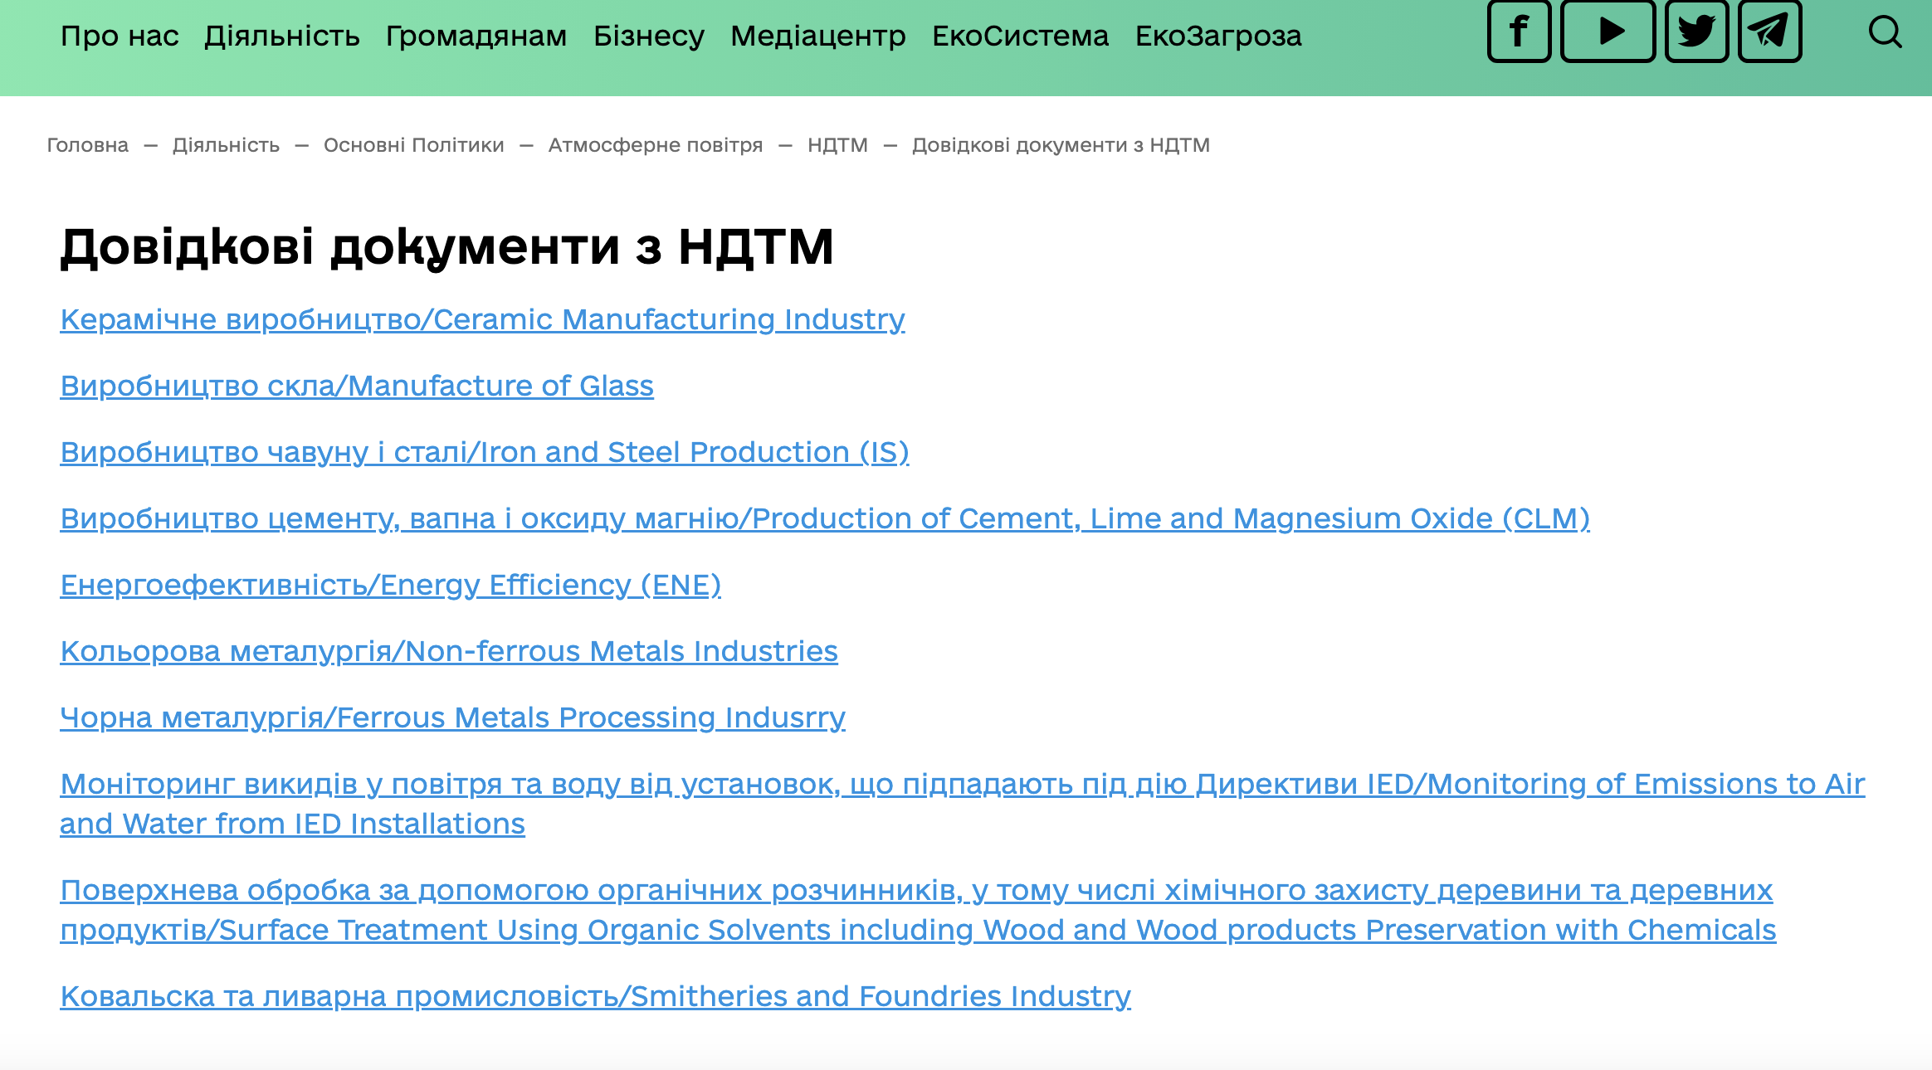
ПОСИЛАННЯ
Лінк на перелік BREF та BAT в ЄС
https://eippcb.jrc.ec.europa.eu/reference
Лінк на перелік перекладів BREF та BAT в Україні
https://mepr.gov.ua/diyalnist/napryamky/atmosferne-povitrya/ndtm-2/ndtm/

Slide 101
Q&A

Slide 102
Умови надання відступів
Дмитро Скрильніков, експерт GIZ

Slide 103




ВІДСТУП
Дозвільний орган може визначити для конкретної установки менш жорсткі гранично допустимі викиди, ніж нормативи, визначені у висновках найкращих доступних технологій та методів управління (відступ), у випадках та порядку, визначених статтею 13 Закону
Види: відступ (до 7 років) та тимчасовий відступ (до 9 міс)
Надається за наявності висновків НДТМ
Індивідуалізований
Не обов’язок, а обґрунтоване виключення з правил

Slide 104
ВІДСТУП види відступів
ВІДСТУП
(до 7 років)
Надається за умови, що з поданої оператором установки оцінки відступу можна дійти висновку про те, що досягнення нормативів гранично допустимих викидів, визначених у висновках НДТМ для відповідного виду діяльності, що провадиться на установці, становить непропорційно високу вартість порівняно з перевагами для довкілля у зв’язку з:
географічним розташуванням,
місцевими екологічними умовами установки або
технічними характеристиками установки, що впливають на збільшення вартості досягнення цією установкою гранично допустимих викидів, визначених у висновках НДТМ, порівняно з іншими установками, на яких провадиться такий самий вид діяльності або технологічний процес.

Slide 105
ВІДСТУП
Відступ надається в разі отримання вперше інтегрованого довкіллєвого дозволу для установки, що експлуатується, або у разі оновлення умов інтегрованого довкіллєвого дозволу у випадках, передбачених пунктами 1 і 2 частини 1 статті 23 Закону.
Відступ щодо установок, що вводяться в експлуатацію вперше, не надається.
Відступ надається на строк здійснення конкретних заходів, визначених умовами інтегрованого довкіллєвого дозволу, і який не може перевищувати 7 років з дня застосування висновків НДТМ, щодо яких надано відступ.
У випадках, передбачених статтею 23 Закону, підстави для надання відступу підлягають перегляду. Строк наданого відступу не підлягає продовженню.

Slide 106
ВІДСТУП
Відступ не надається, якщо дозвільний орган у разі надання відступу не зможе забезпечити відповідність екологічним, державним медико-санітарним нормативам та державним медико-санітарним правилам, затвердженим відповідно до законодавства.
Гранично допустимі викиди не повинні перевищувати нормативів гранично допустимих викидів, визначених у нормативах для спалювальних установок, установок спалювання відходів, установок сумісного спалювання відходів, установок та видів діяльності, в яких застосовуються органічні розчинники, та установок, що виробляють двоокис титану.
Правила технічної експлуатації установок із спалювання відходів та установок із сумісного спалювання відходів, затверджені наказом Міндовкілля від 25 квітня 2025 року № 856

Slide 107
ВІДСТУП
Вимоги до розроблення, форми та змісту оцінки відступу та показники критерію непропорційно високої вартості досягнення установкою гранично допустимих викидів, визначених у висновках найкращих доступних технологій та методів управління, порівняно з перевагами для довкілля, а також методика розрахунку вартості досягнення установкою гранично допустимих викидів, визначених у висновках найкращих доступних технологій та методів управління, у співвідношенні з перевагами для довкілля затверджуються Кабінетом Міністрів України.

Slide 108
ВІДСТУП види відступів
ТИМЧАСОВИЙ ВІДСТУП (короткостроковий, до 9 міс)
Дозвільний орган надає тимчасові відступи оператору установки від вимог висновків НДТМ для здійснення випробувань, застосування новітніх технологій та методів управління, зазначених у довідкових референтних документах з найкращих доступних технологій та методів управління (BREFs),
на сумарний строк, що не перевищує 9 місяців,
за умови що після закінчення зазначеного періоду зупиняється використання технології або в результаті її застосування досягаються гранично допустимі викиди, що принаймні відповідають нормативам гранично допустимих викидів, визначеним у висновках найкращих доступних технологій та методів управління для відповідного виду діяльності, що провадиться на установці.

Slide 109
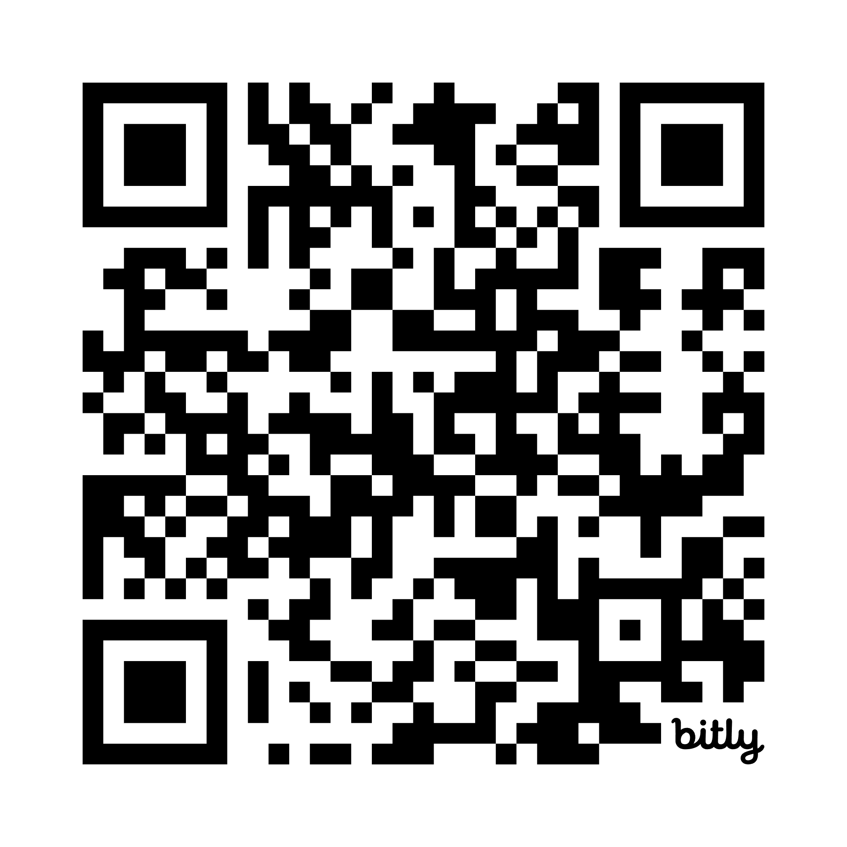
Q&A /
ФОРМА
ЗВОРОТНОГО
ЗВ’ЯЗКУ:

Slide 110
Демонстрація Реєстру інтегрованих довкіллєвих дозволів
Степан Прокоп’єв, експерт ІТ компанії-розробника

Slide 111
Q&A /
ФОРМА
ЗВОРОТНОГО
ЗВ’ЯЗКУ:

